Slide 1



Ingeniería Electromecánica
Director: Ing. César E. Medici
Codirector: Ing. Joaquín Garavaglia
Tutor/Prof.: Ing. Martín G. Reimondez
MÁQUINA DE ENSAYO DE TRACCIÓN DE PLÁSTICOS
PROYECTO FINAL DE GRADO
Diseño y cálculo según la norma ASTM D638
Diego Víctor Saavedra Ravier
09/12/2025
Notes:
Mi nombre es Diego Victor Saavedra Ravier, soy estudiante de la UTN FRCH en la carrera de ingeniería electromecánica.
El tema de mi proyecto final es “Máquina de ensayo de tracción de plásticos” Diseño y cálculo según la norma ASTM D638.
El director de este proyecto final es el ingeniero Cesar Medici,
El codirector es el ingeniero Joaquín Garavaglia
y como tutor y profesor de la cátedra tengo al ingeniero Martín Reimondez.

Slide 2
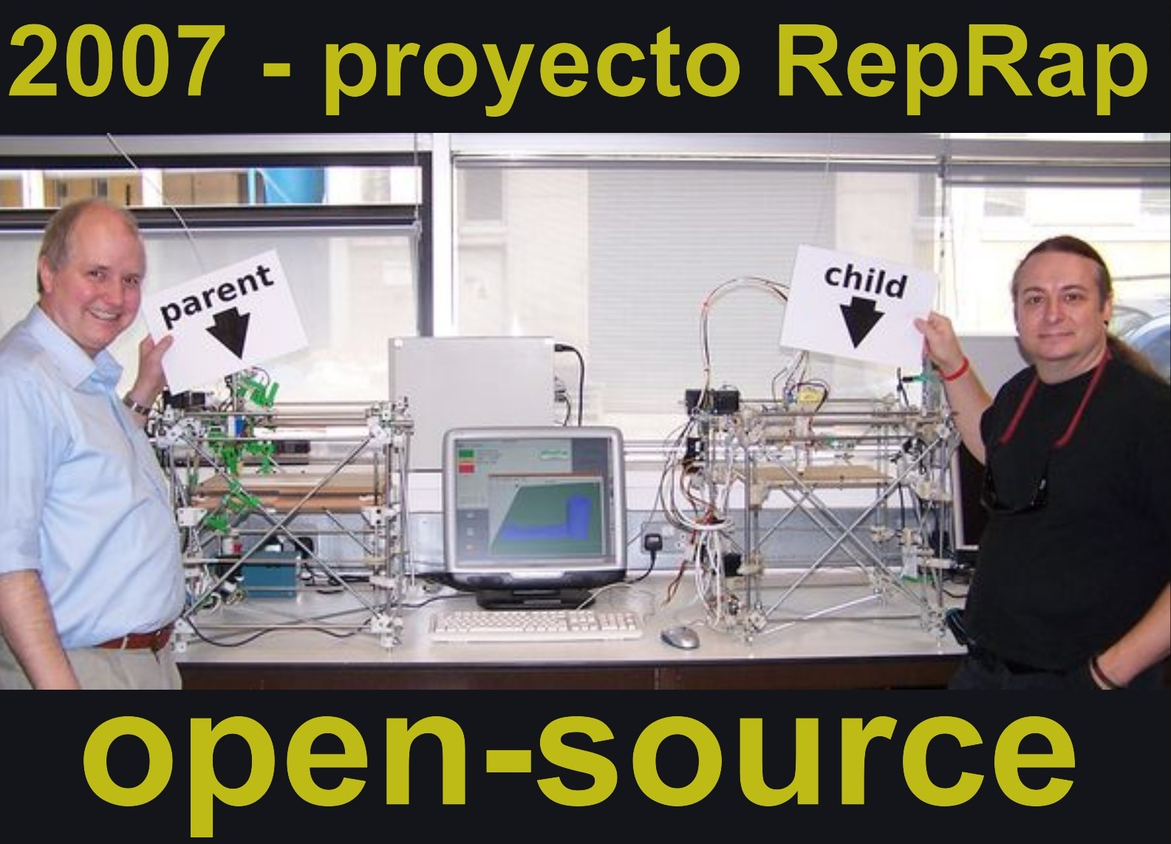
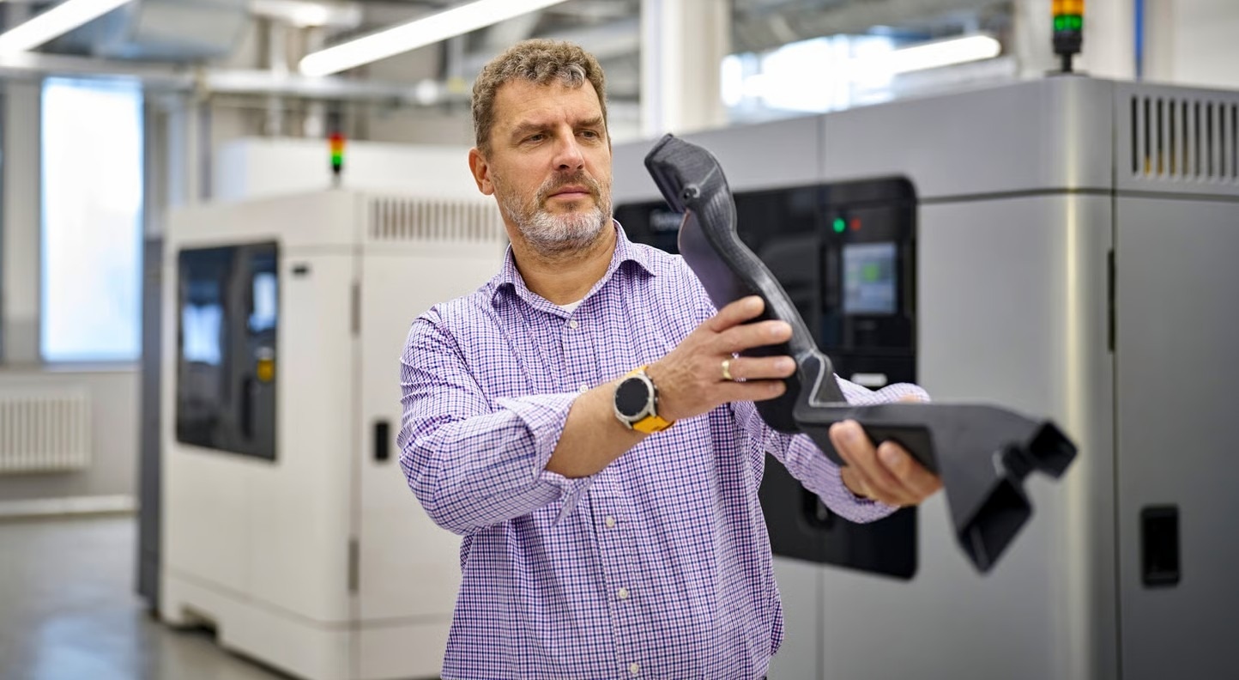
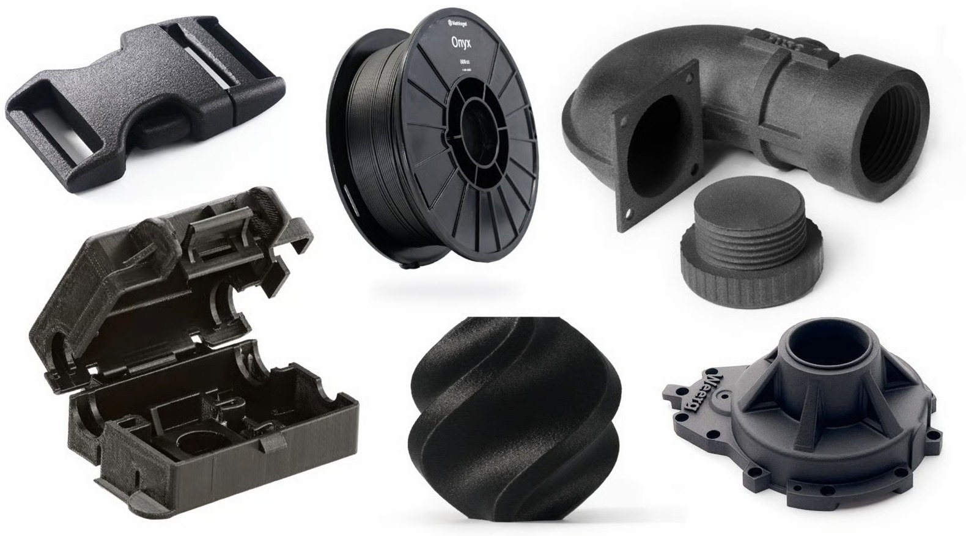
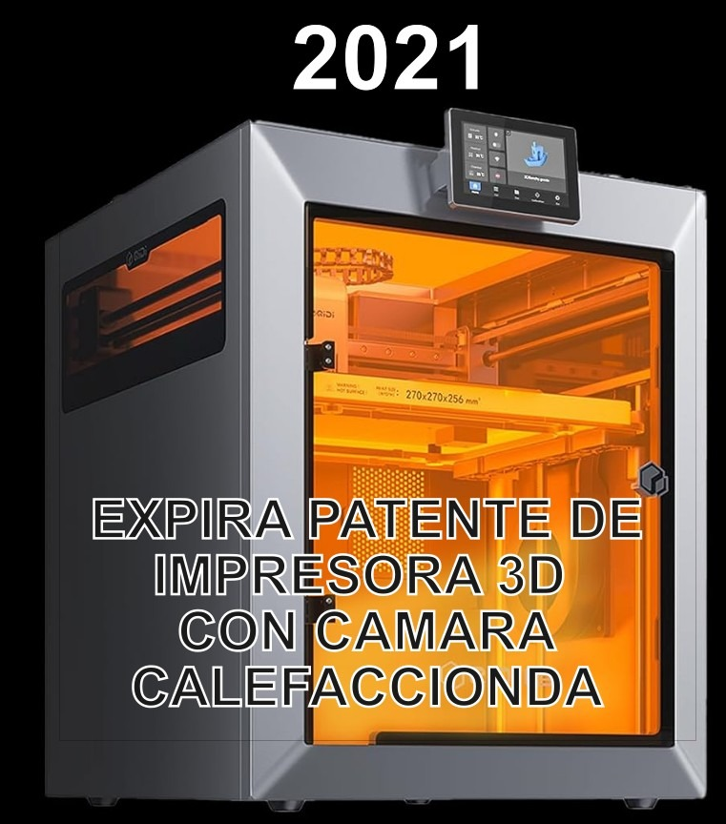
EL BOOM DE LA MANUFACTURA ADITIVA ( M A )
PRIMER FACTOR: expiración de patentes en los años 2000
SEGUNDO FACTOR: expiración reciente de patentes
Notes:
El uso del plástico en la industria se incrementó en los últimos años gracias al boom de la manufactura aditiva, también conocida como impresión 3D.
Manufactura aditiva es el término genérico utilizado en la industria.
----------------------------------------------------------------------------------------------------------
Y este boom de la MA se debió principalmente a dos factores:
El primero fue gracias la expiración de las primeras patentes de impresión 3D a mediados de la década del 2000.
En segundo lugar, gracias a la expiración de patentes pero ya vinculadas a tecnologías capaces de imprimir materiales de ingeniería.
Esto habilitó la aparición de máquinas económicas pero ya orientadas a usos industriales, y esto es porque permiten utilizar materiales pero ya del tipo ingeniería, es decir, capaces de fabricar piezas funcionales con plásticos muy resistentes.

Slide 3
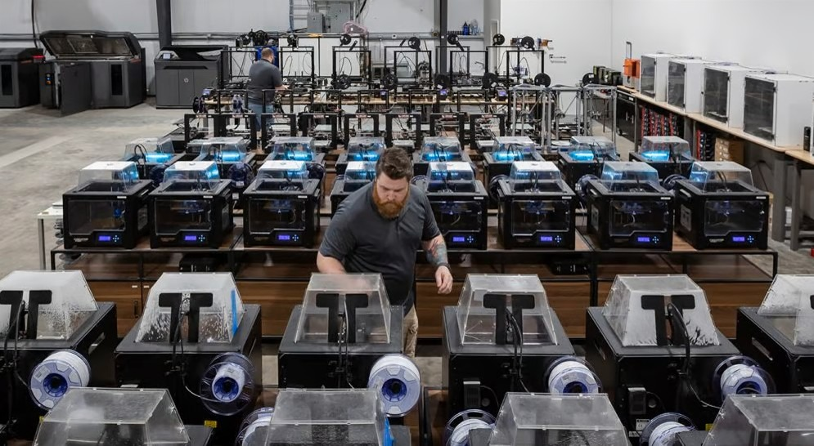
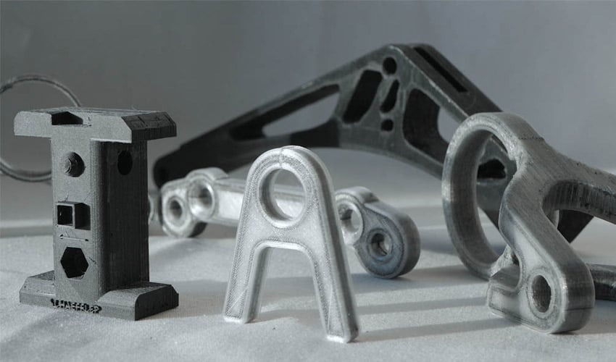
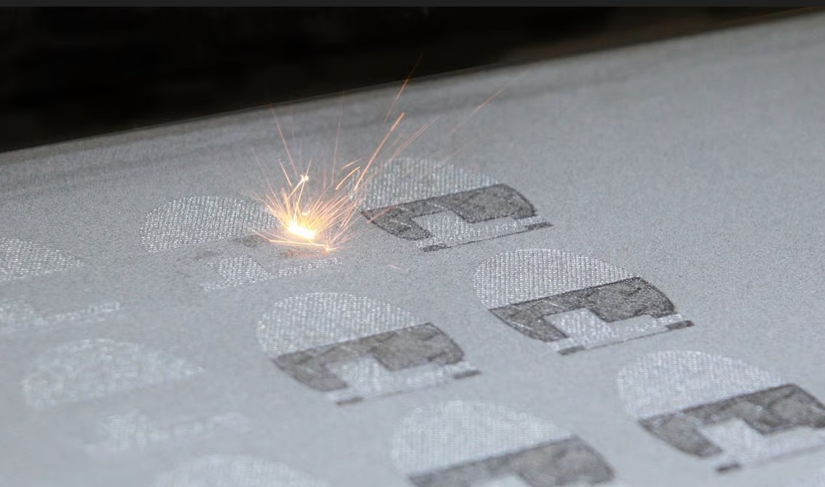
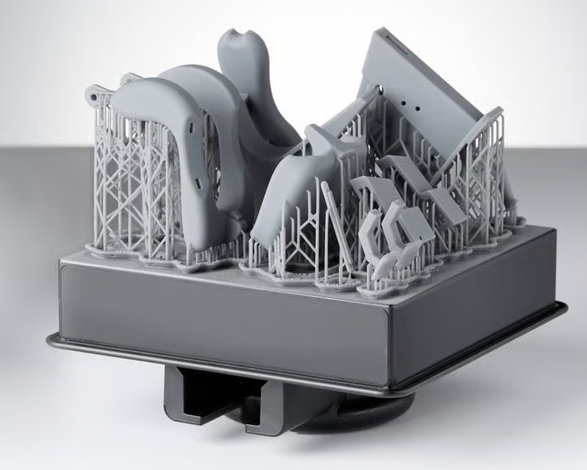
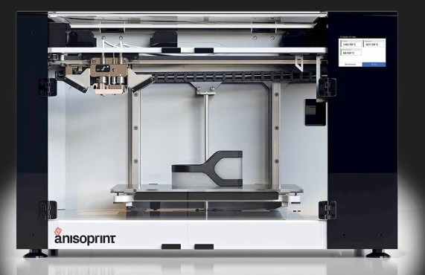
LA MANUFACTURA ADITIVA ( M A )
Y SU ROL EN LA INDUSTRIA
SLS: sinterizado láser de polvo.
SLA: resinas fotocurables.
FDM: filamento termoplástico.
Notes:
De las tecnologías de MA de plásticos para la industria, la FDM de filamento es la más difundida por su bajo costo y por contar con buena variedad de plásticos, lo que permite fabricar piezas con buenas prestaciones mecánicas.
--------------------------------------------------------------------------------------------------------
Tal es así que en mi caso particular por ejemplo, en la empresa donde trabajo hace años que empleamos impresoras de filamento para fabricar repuestos y componentes funcionales.
En el ámbito industrial, también ya existen empresas que brindan soluciones basadas en MA para fabricar piezas funcionales a medida.
Y acá quiero destacar algo importante, cuando estas piezas impresas se destinan a aplicaciones sometidas a esfuerzos o tensiones, es fundamental garantizar que resistan adecuadamente a estas solicitudes.

Slide 4
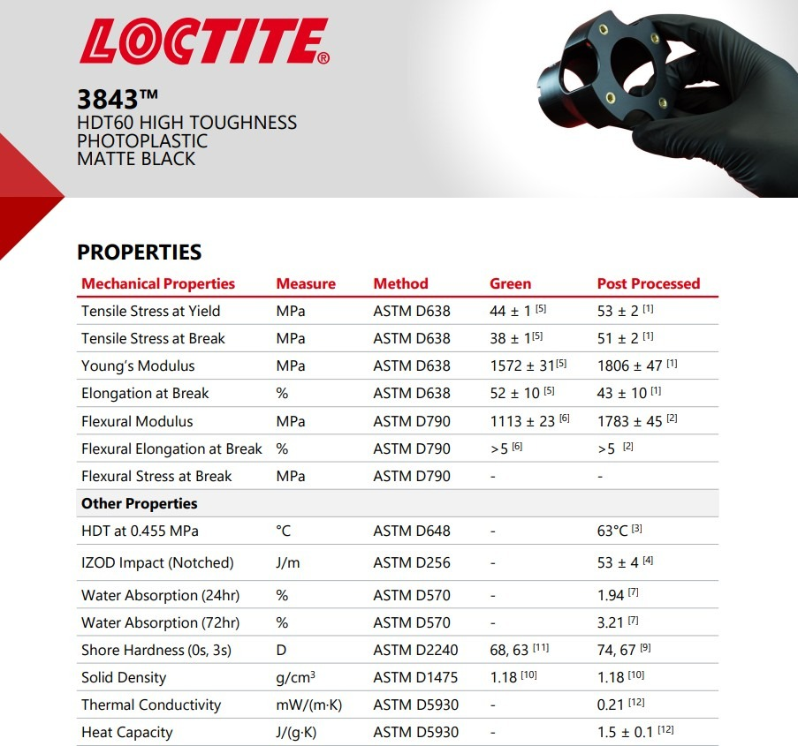
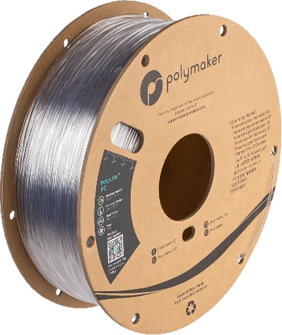
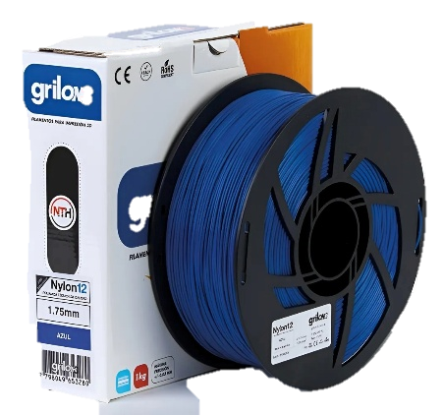
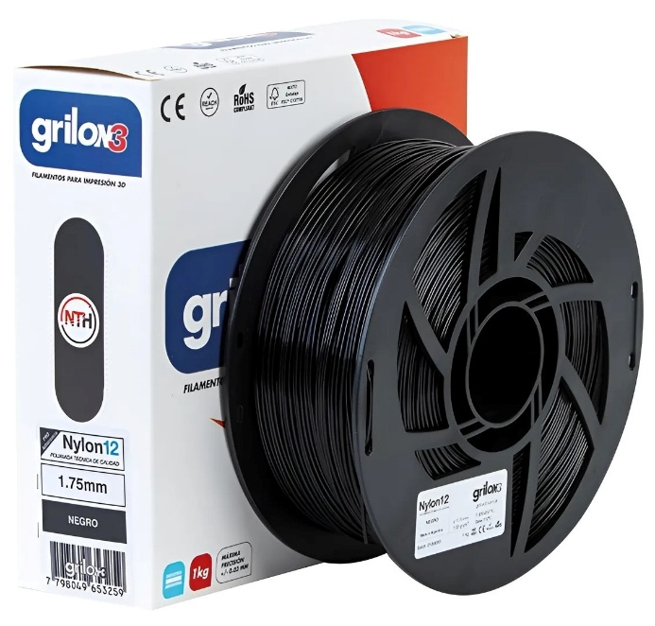
PROBLEMÁTICAS DE LA MA EN LA INDUSTRIA PARA PIEZAS SOLICITADAS MECÁNICAMENTE
¿QUÉ MATERIAL UTILIZAR?
Notes:
Y para alcanzar ese objetivo, el de tener una pieza, resistente y confiable surgen los primeros inconvenientes.
Primero saber cuál de los insumos disponibles es el que mejor se adapta a las necesidades de esa pieza funcional, es decir, saber cual es el más resistente, el más rígido, el más tenaz, el que más se da a deformar sin perder su elasticidad.
Y estas propiedades mecánicas, si bien se pueden sacar de las hojas de datos de los insumos, hay fabricantes que no siempre las proveen.

Slide 5
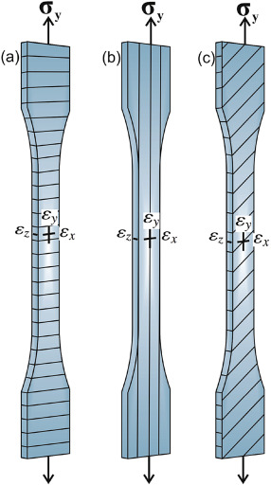
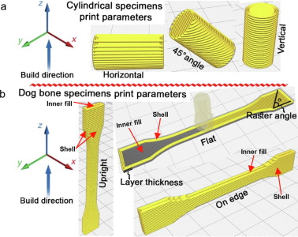
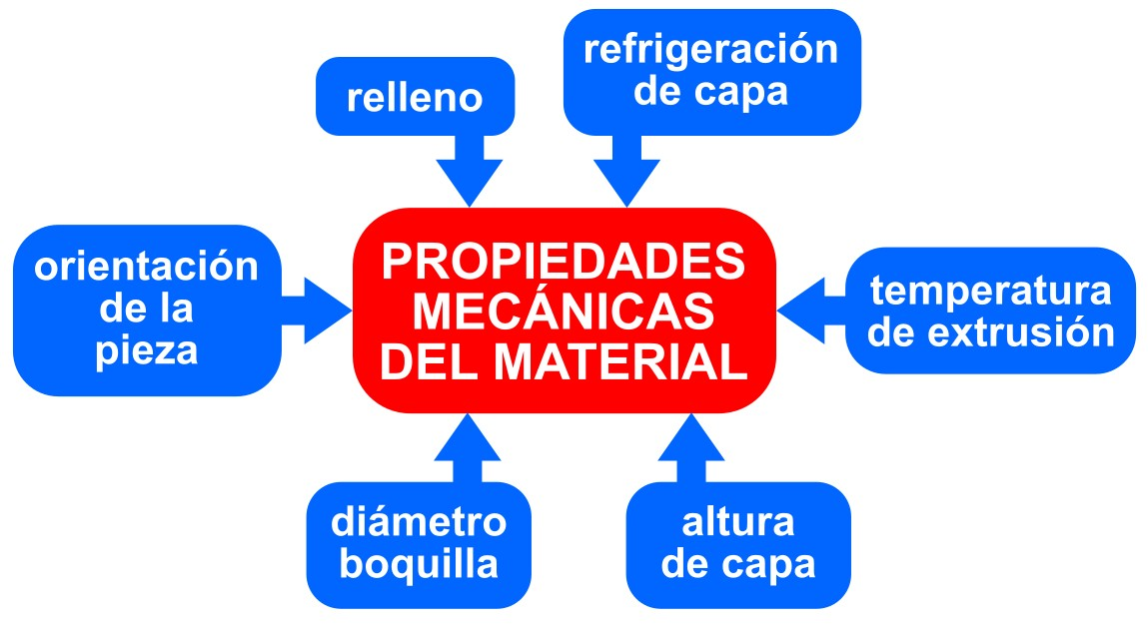
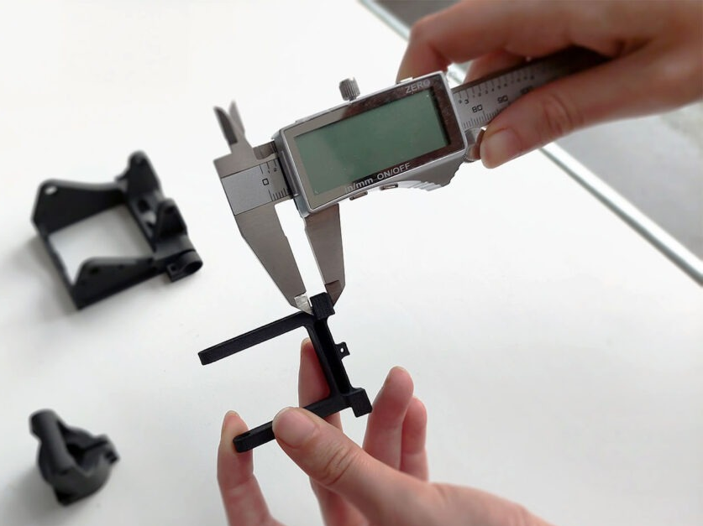
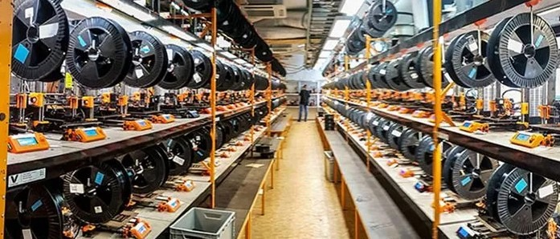
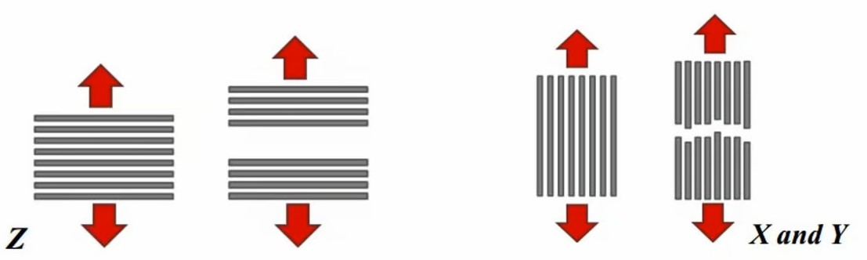
PROBLEMÁTICAS DE LA MA EN LA INDUSTRIA PARA PIEZAS SOLICITADAS MECÁNICAMENTE
FALTA DE ESTANDARIZACIÓN Y CONTROL DE PROCESO PARA LA MANUFACTURA ADITIVA
ANISOTROPíA
Notes:
La segunda problemática, viene por la necesidad de estandarizar o tener control del proceso de manufactura y esto se da en mayor medida con las impresoras 3D de filamentos, por las variables que se manejan en su proceso y su naturaleza anisotrópica.
Por ejemplo, la temperatura de extrusión, el diámetro de boquilla, velocidad de impresión, la orientación de las capas, etc.
Y esto es importante porque en el proceso de manufactura aditiva al variar estos parámetros se varían las propiedades mecánicas de la pieza resultante y esto es para cada filamento utilizado.

Slide 6
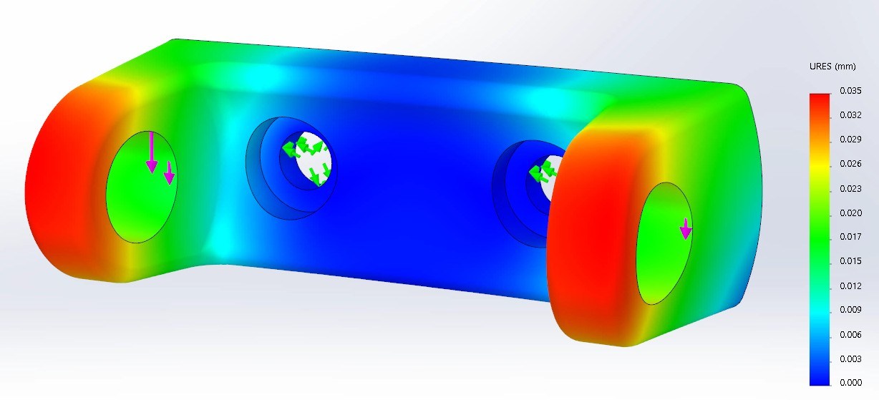
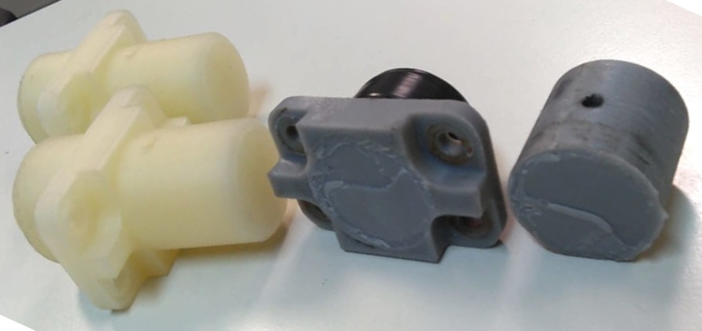
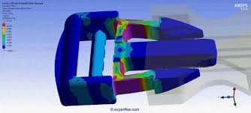
PROBLEMÁTICAS DE LA MA EN LA INDUSTRIA PARA PIEZAS SOLICITADAS MECÁNICAMENTE
ITERACIÓN REAL
PROCESO DE ITERACIÓN HASTA LLEGAR A UN DISEÑO ÓPTIMO MECÁNICO DE LA PIEZA
DISEÑO
MA
PRUEBA DE LA PIEZA
PROPIEDADES MECÁNICAS
DEL INSUMO
Análisis por Elementos Finitos ( FEA )
PARÁMETROS DE ENTRADA
DISEÑO
PRUEBA DE LA PIEZA
ITERACIÓN VIRTUAL (FEA)
MA
Notes:
Y la tercera problemática es lo que ocurre generalmente con la MA en la industria, es que se diseña la pieza y se manda a imprimir, se prueba su comportamiento, ver como funciona, se modifica y se vuelven a imprimir. Y así hasta llegar a una pieza confiable en su comportamiento mecánico.
Para evitar esto se puede aplicar un estudio de análisis por elementos finitos o FEA por sus siglas en inglés, para ir iterando pero ya de forma virtual hasta conseguir el diseño definitivo y recién ahí ya si mandar a fabricar la pieza.
Entonces de esta forma a la primera vamos a obtener la pieza óptima en su comportamiento mecánico.
Pero este estudio requiere de parámetros de entrada como los esfuerzos a los cual está solicitada la pieza, saber cómo interactúa con otras piezas de ensamblaje y lo más importante, requiere de las propiedades mecánicas del material a utilizar, es decir del insumo.

Slide 7
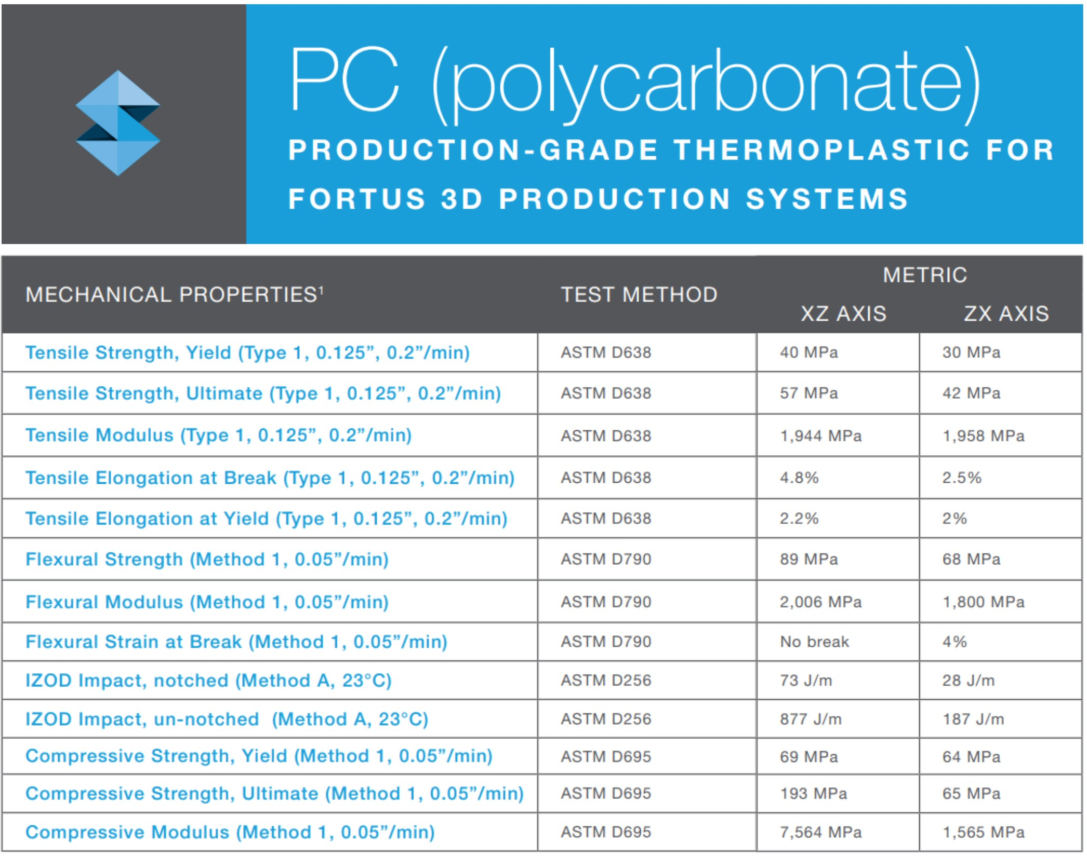
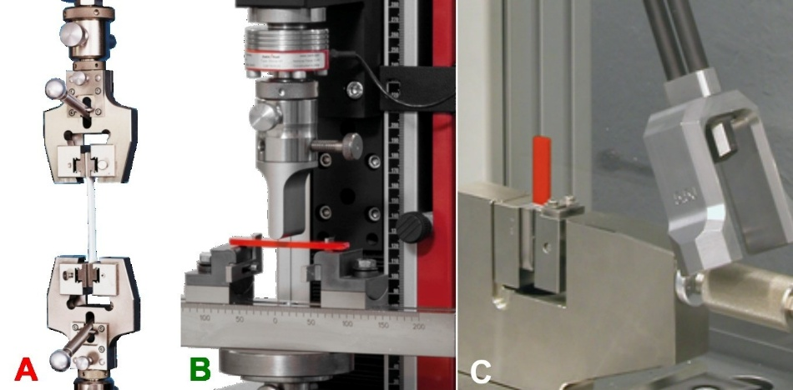
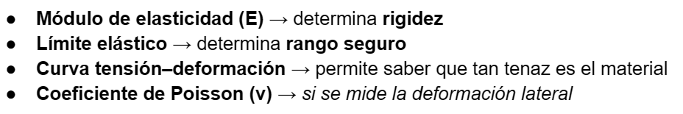
PROBLEMÁTICAS DE LA MA EN LA INDUSTRIA PARA PIEZAS SOLICITADAS MECÁNICAMENTE
PROCESO DE ITERACIÓN HASTA LLEGAR A UN DISEÑO ÓPTIMO MECÁNICO DE LA PIEZA
Flexión
Tracción
EL APLICAR UN FEA REQUIERE DE PARÁMETROS DEL INSUMO
Impacto
PROPIEDADES FUNDAMENTALES FEA ESTÁTICO
Notes:
El problema es que las librerías del software FEA no suelen contener los materiales empleados en la MA. Y de vuelta los fabricantes no siempre dan estos valores.
Ahora , en el caso de que se provean, si miramos las hojas de datos de los insumos, en ellas se dan valores de las propiedades mecánicas del material, estas pueden ser provenientes de un ensayo de flexión, de impacto o de un ensayo de tracción.
Bueno de estos 3 ensayos, el de tracción es el que más propiedades mecánicas brinda y el único que permite obtener las propiedades fundamentales para realizar un estudio FEA estático:

Slide 8
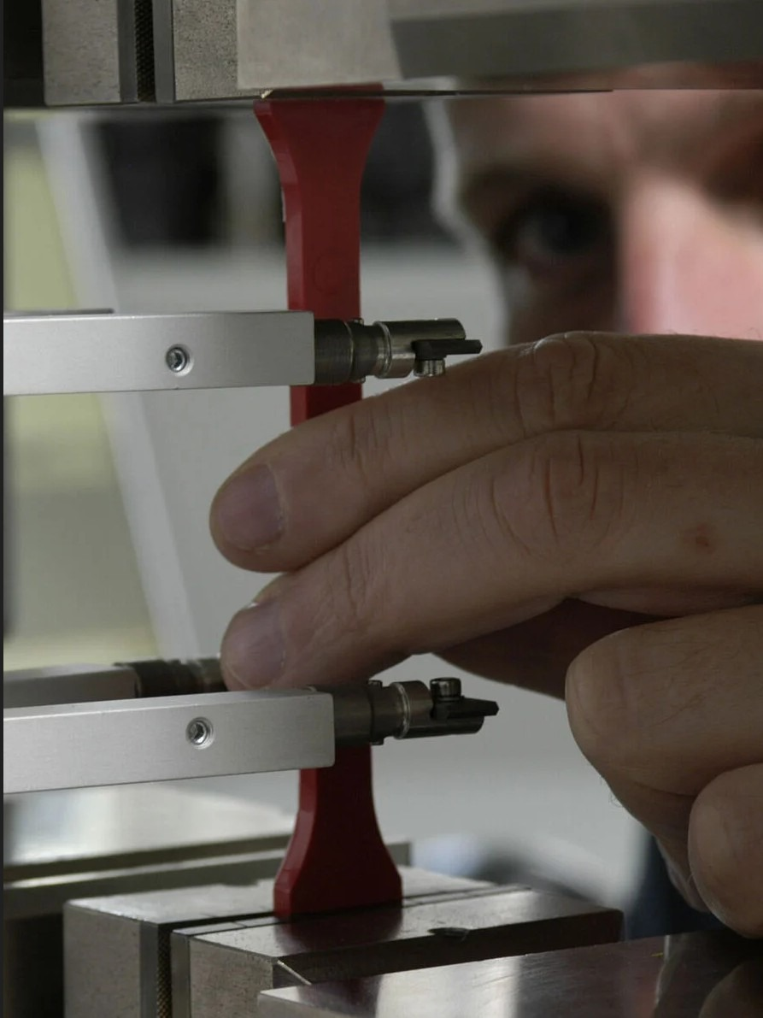
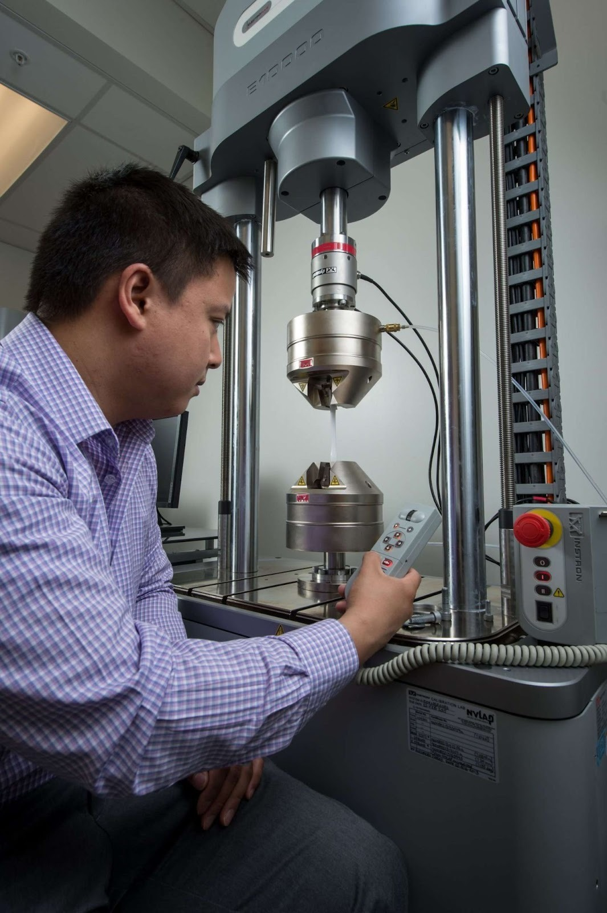
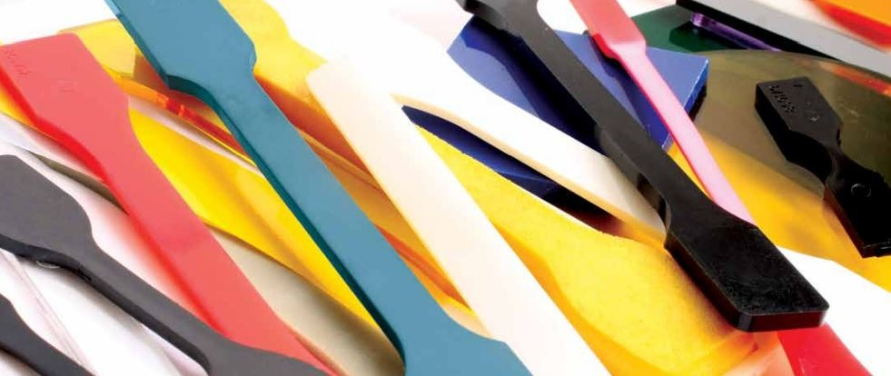
LA SOLUCIÓN A ESOS 3 PROBLEMAS
MÁQUINA DE ENSAYO DE TRACCIÓN
¿QUÉ MATERIAL USAR?
FALTA DE ESTANDARIZACIÓN Y CONTROL DE PROCESO PARA LA MANUFACTURA ADITIVA
PROCESO DE ITERACIÓN HASTA LLEGAR A UN DISEÑO ÓPTIMO MECÁNICO DE LA PIEZA
PROBETAS
Notes:
Para poder evitar esas problemáticas se requiere conocer las propiedades mecánicas del insumo, del cómo varían esas propiedades por el mismo proceso de MA y finalmente con todos esos valores se puede implementar un buen análisis con elementos finitos para obtener el diseño óptimo en la pieza funcional para finalmente mandarla a fabricar.
Entonces, para obtener estas propiedades mecánicas se requiere hacer un ensayo de tracción.

Slide 9
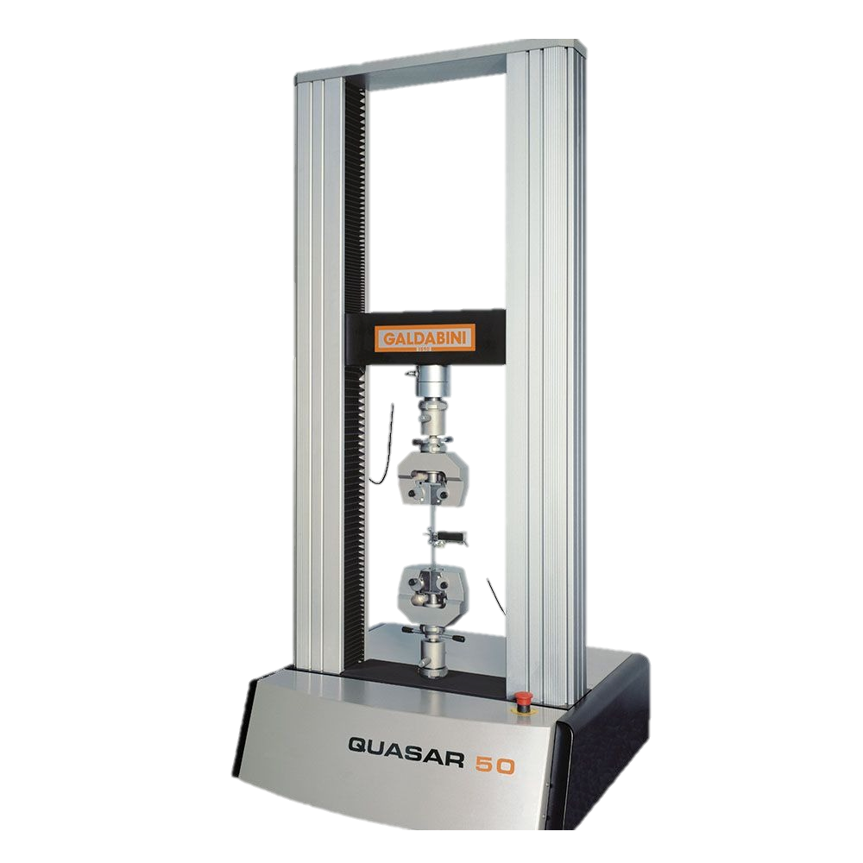
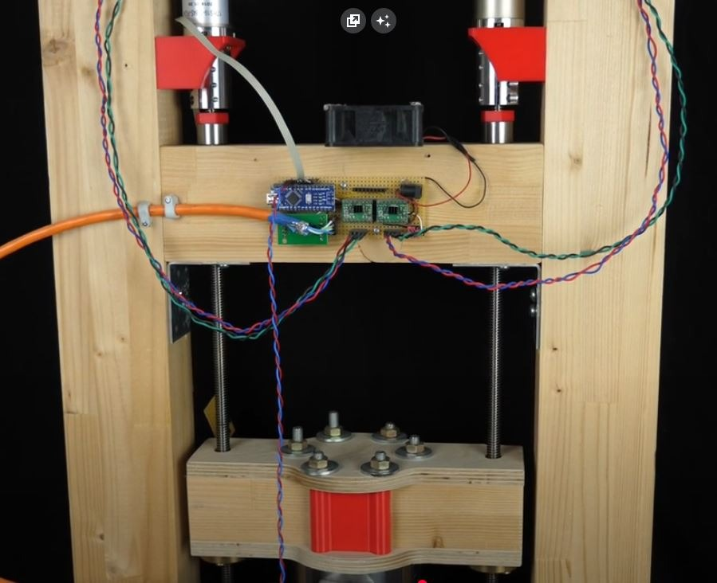
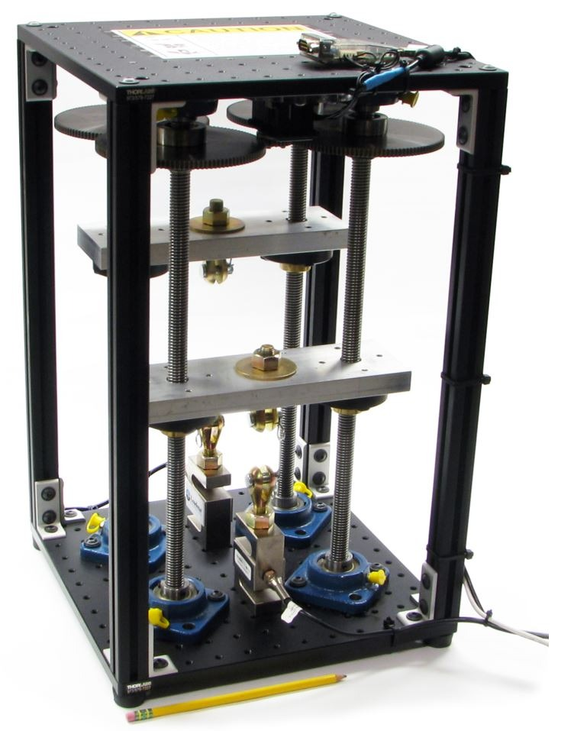
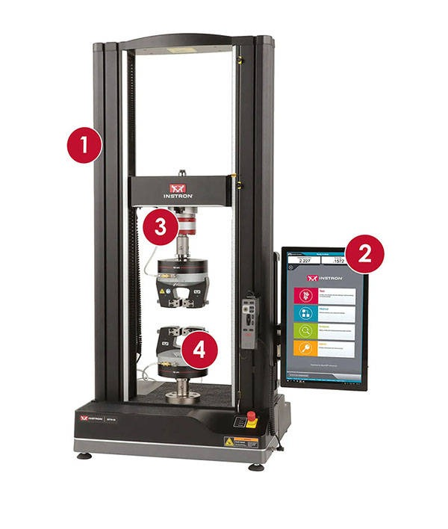
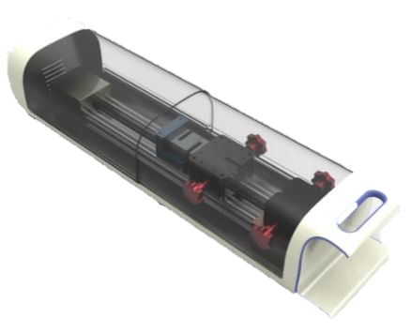

OPCIONES DE MÁQUINAS DE ENSAYO DE TRACCIÓN
(comerciales, abiertas y replicables)
MI PROPUESTA
ASEQUIBLE
VALIDEZ NORMATIVA
100% REPLICABE
10.000 a 50.000 USD
ALTERNATIVAS ABIERTAS
COMERCIALES
Norma
Notes:
Ahora bien, las máquinas comerciales con las cuales se puede realizar un ensayo de tracción pueden llegar a costar desde 10 mil hasta 50 mil dólares, con lo cual no es un instrumento muy asequible, menos aún para universidades o en talleres los cuales ya requieren el tener un cierto control de calidad en sus procesos.
Como alternativa a las máquinas comerciales, encontré varias opciones abiertas, algunas más factibles de replicar que otras. Y son máquinas desarrolladas por makers, grupos de investigación de universidades o incluso tesis.
Y entre todas estas noté un denominador común, que ninguna contempla el cumplimiento normativo.
Osea, no garantizan el poder trabajar con un estándar es decir, no se puede asegurar la calidad de los ensayos ni compararlos correctamente con los resultados de otras máquinas.
Y acá fue donde vi una carencia, un faltante, vi la oportunidad para desarrollar una máquina de ensayo de tracción, pero con las siguiente premisas:
Que sea asequible, fácilmente replicable y fundamental, con validez normativa, de forma de asegurar la precisión ya desde su concepción teórica o diseño.

Slide 10
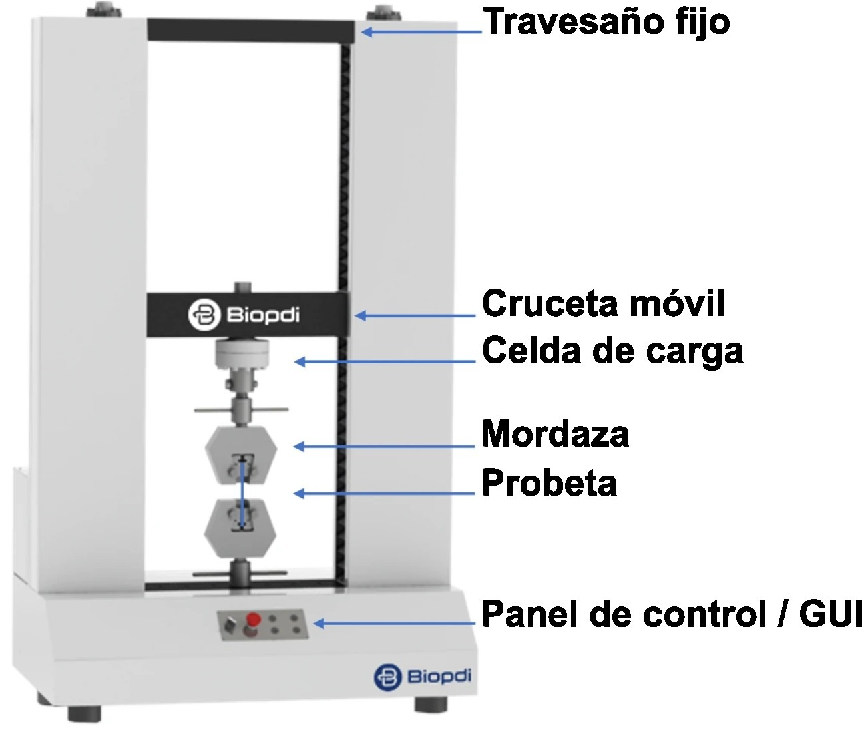
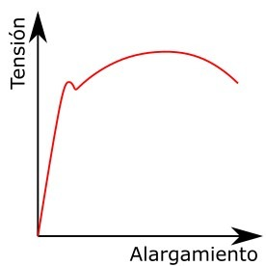
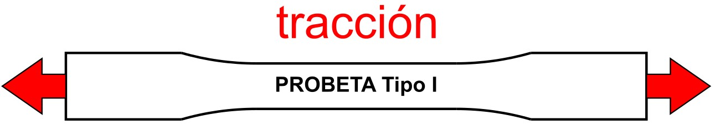
FUNCIONAMIENTO DE LA MÁQUINA DE ENSAYO DE TRACCIÓN
CURVA DE ESFUERZOS-DEFORMACIONES
Notes:
Bueno mi pregunta fue ahora ¿cómo la diseñó? Para comenzar con eso es importante primero conocer su funcionamiento.
Entonces en la máquina de tracción, la función principal es la de traccionar una probeta, está generalmente tiene una forma de hueso de perro, se sujeta por 2 mordazas, una mordaza inferior solidaria al marco chasis y la otra mordaza solidaria a una celda de carga y finalmente a una cruceta móvil. Con 2 tornillos de potencia al girar se eleva la cruceta móvil, lo que hace mover el conjunto superior, en consecuencia la probeta comienza a traccionar.
Este proceso de tracción registra básicamente 2 parámetros fundamentales, en primer lugar por medio de la celda de carga se registra el esfuerzo y en segundo lugar por medio de un extensómetro qué son unas pincitas qué se colocan en la zona de medición de la probeta, la deformación longitudinal de la probeta.
El resultado de esto nos da la curva de esfuerzos-deformaciones.
Gráfica con la cual se puede saber, el módulo de elasticidad, es decir que tan rígido es un material, el límite elástico, el esfuerzo a la rotura, la tenacidad que equivale al área debajo de la curva. Todos parámetros fundamentales para conocer las principales propiedades mecánicas del plástico que se está ensayando.

Slide 11


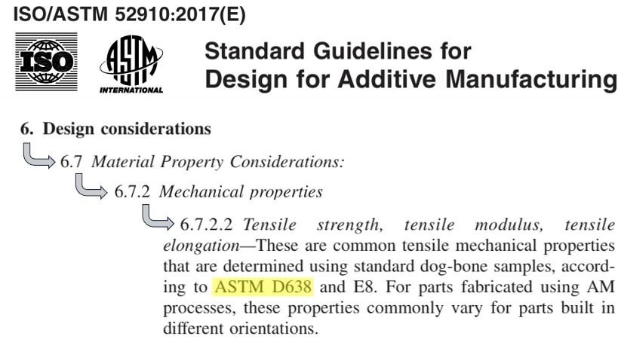
¿EN BASE A QUÉ NORMA ENFOCAR EL DESARROLLO DE LA MÁQUINA?
ENSAYO BASADO EN LA NORMA ASTM D638
https://www.youtube.com/shorts/BQ0sYoDs9P4
ASTM D638
ISO 527
Requerimientos mecánicos y precisión
Notes:
Y también algo importante a la hora de ver como diseñar la máquina es ver en base a qué norma realizar el ensayo de tracción.
Si bien existen varias normas para ensayos de tracción de plásticos, hay 2 de validez internacional y de igual aceptación, la norma astm D638 y la ISO 527.
Es más, estas normas son las que se encuentran en la hoja de datos de los insumos para manufactura aditiva.
Entonces cuál de las 2 elegir?
La decisión fue bastante fácil por suerte, principalmente por 2 cosas.
En primer lugar, la norma ASTM es menos exigente en cuanto a los requerimientos mecánicos y de precisión que debe tener la máquina en la celda de carga y extensómetro.
Y en segunda lugar y acá ocurrió algo muy interesante, con el boom de la impresión 3d allá por el 2010, estos 2 organismos ASTM/ISO se unificaron y comenzaron hasta el dia de hoy incluso a crear normas en conjunto respecto a la manufactura aditiva, una de esas normas es una guía respecto las consideraciones del diseño para la manufactura aditiva, en el apartado referido a la resistencia del material, recomienda el ensayo astm d638 para obtener las propiedades mecánicas del material.
Entonces quedó más que claro, la elección de la norma ASTM D638 sobre la ISO 527.
VIDEO: bueno conseguí un video cortito de un ensayo basado en la norma astm d638 para que se den una idea rápida del proceso.
En primer lugar se parte de un mínimo de 5 probetas que recomienda la norma para obtener resultados confiables.
Se toman las dimensiones de las probetas para volcarlas al software de la máquina. En este caso veo que son probetas del tipo I.
se carga la probeta en las mordazas.
Se coloca el extensómetro, en este caso usa 2 ya que se adiciona el extensómetro para obtener el coeficiente de poisson.
Luego comienza el ensayo a una velocidad en el cual la probeta rompe en el rango de los 30 segundos a 5 min.
y luego de la rotura de la probeta analiza los datos.

Slide 12
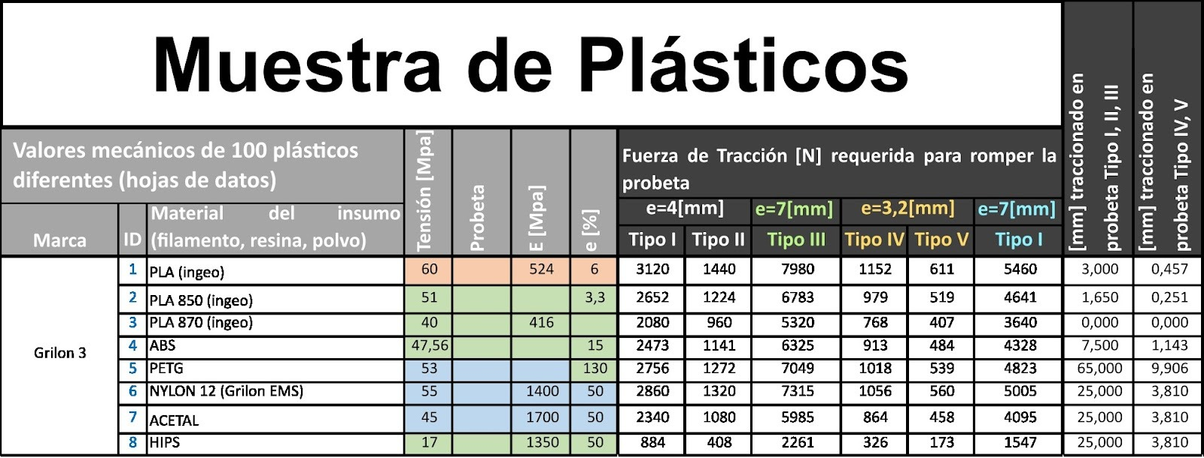
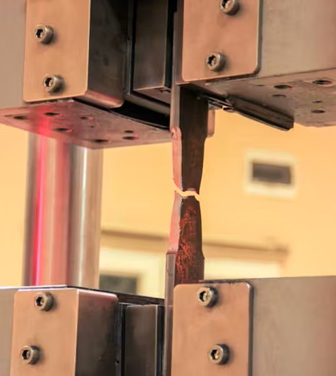
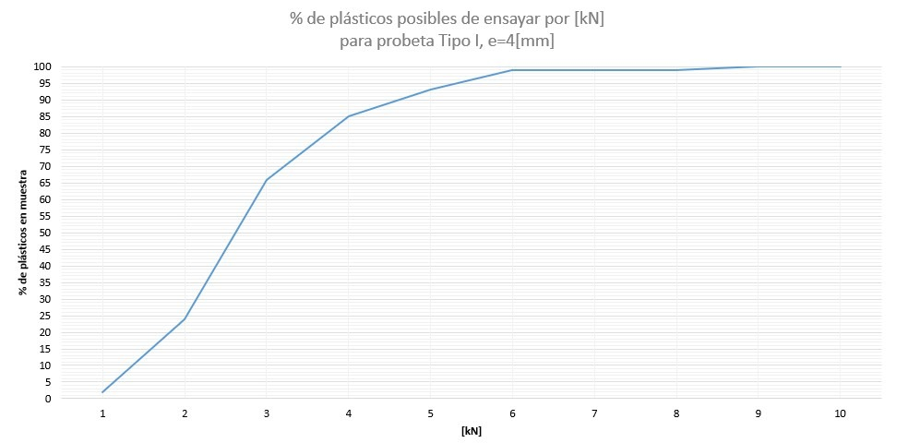
¿CÓMO DISEÑAR LA MÁQUINA?
CAPACIDAD
10 kN
Notes:
¿Cómo diseñar la máquina? Capacidad de la máquina.
Antes de comenzar con el diseño de la máquina es necesario conocer ciertas características que debe tener la misma.
En primer lugar lo más importante es saber que capacidad tiene que tener la máquina, es decir el esfuerzo máximo que puede realizar la máquina para provocar que esa probeta del material que se quiera estudiar se rompa.
Y para esto me tomé el trabajo de relevar 100 tipos de plásticos diferentes de manufactura aditiva, ya sea de FDM SLA o SLS, e incluso tuve en cuenta los materiales que se usan en inyección de plástico. De esos valores tome básicamente, el valor de rotura, el módulo de elasticidad, la deformación a la rotura y con esos valores conjuntamente sabiendo las dimensiones que tiene la probeta de la norma ASTM D638 pude llegar a la conclusión que con 5 kN se pueden ensayar más del 90 % de los plásticos, pero con 10 kN me aseguro de ensayar el 100%, como por ejemplo plásticos muy resistentes como el nylon con fibra de carbono, peek, o ultem, entre otros.

Slide 13


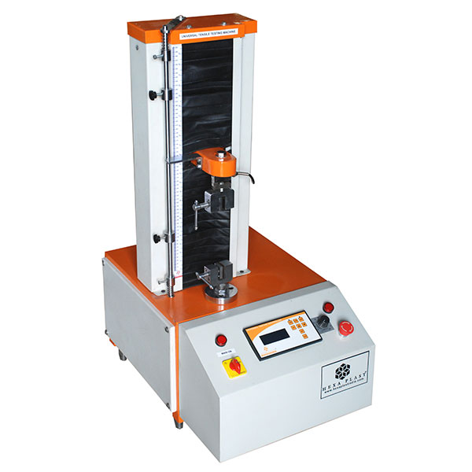
¿CÓMO DISEÑAR LA MÁQUINA? ESPECIFICACIONES DE REQUERIMIENTOS
REQUERIMIENTOS GENERALES
Operación sencilla y segura
Compacta
Fabricación económica y replicable
REQUERIMIENTOS DE CARÁCTER OBLIGATORIO
Apta para probetas normalizadas
Máquina rígida
Celda de carga y sistema extensométrico, precisos
Adaptación:
Componentes ✓
Características ✓
Notes:
Siguiendo con la premisa de cómo diseñar la máquina. Es importante tener en claro los requerimientos que debe tener la misma.
Los principales requerimientos provienen de la norma ASTM D638, en ella hay un apartado referido a la máquina, hay algunos requerimientos de carácter obligatorios y otros a modo de sugerencia.
Sumado a esto he investigado distintos tipos de máquinas para ensayar plásticos y termine recopilando lo que a mi criterio fue la mejor adaptación de todos los componentes y características de cada una de ellas.
Solo por nombrar algunos requerimientos generales:
Que sea de operación sencilla y segura
compacta
de fabricación económica y replicable
y ya de carácter obligatorio:
que sea apta para probetas normalizadas.
que la máquina sea muy rígida
y que la celda de carga y sistema extensométrico sean muy precisos.

Slide 14
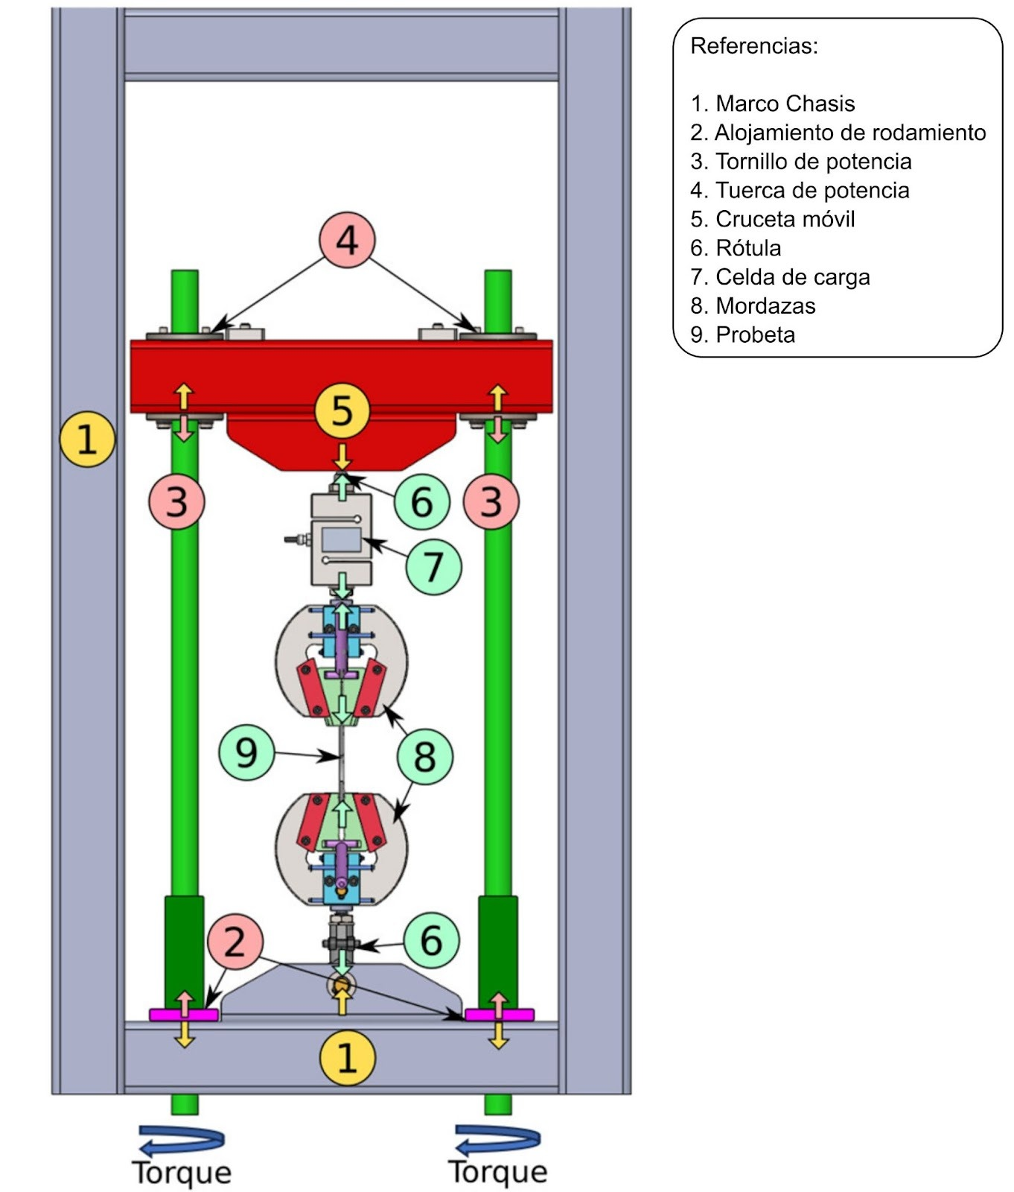
DISEÑO DE LA MÁQUINA
DISEÑO PRELIMINAR
COMPONENTES:
Disposición
Selección y diseño
Típica de las máquinas de ensayo de tracción
Requerimientos ✓​
Capacidad ✓
Notes:
Ya conociendo los requerimientos pude tener un diseño preliminar de la máquina con los componentes principales y elegí esta disposición que es la que tienen la mayoría de máquinas de ensayo de tracción.
Estas partes fundamentales de la máquina son las que voy a explicar cómo diseñe o elegí en base a los requerimientos y capacidad de la máquina.
Estos son:
Los tornillos de potencia, que son 2 a los laterales de la máquina
El sistema de transmisión que decidí ponerlo abajo.
Las mordazas.
La celda de carga arriba sujetando la mordaza superior
El sistema extensométrico
Las rótulas, una en la mordaza inferior y la otra sujetando el conjunto superior.

Slide 15
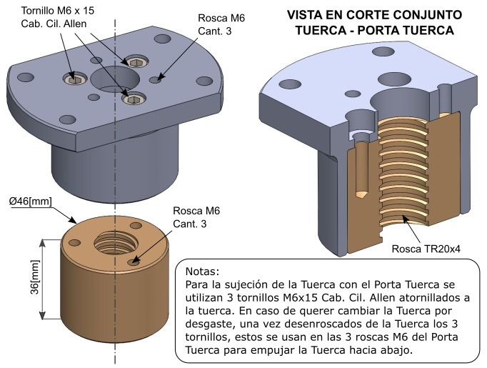
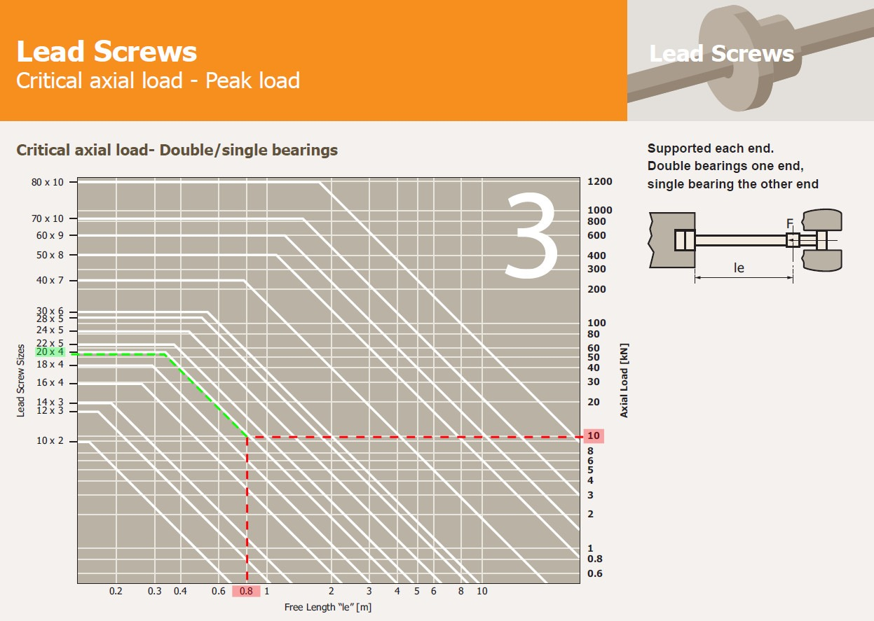
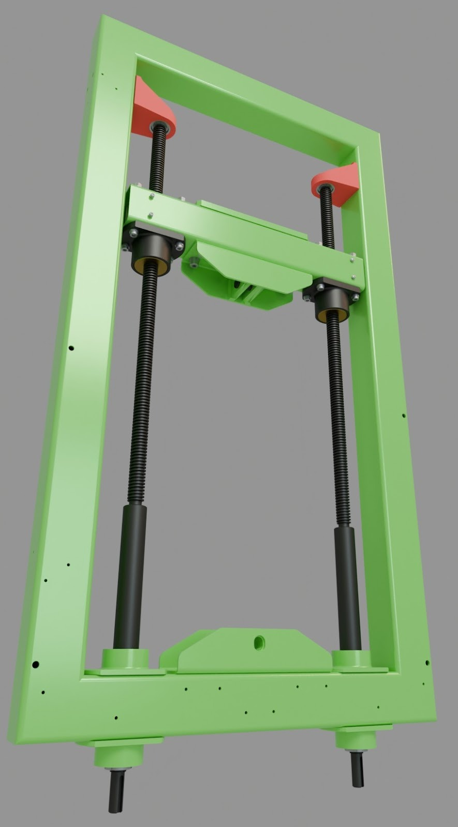
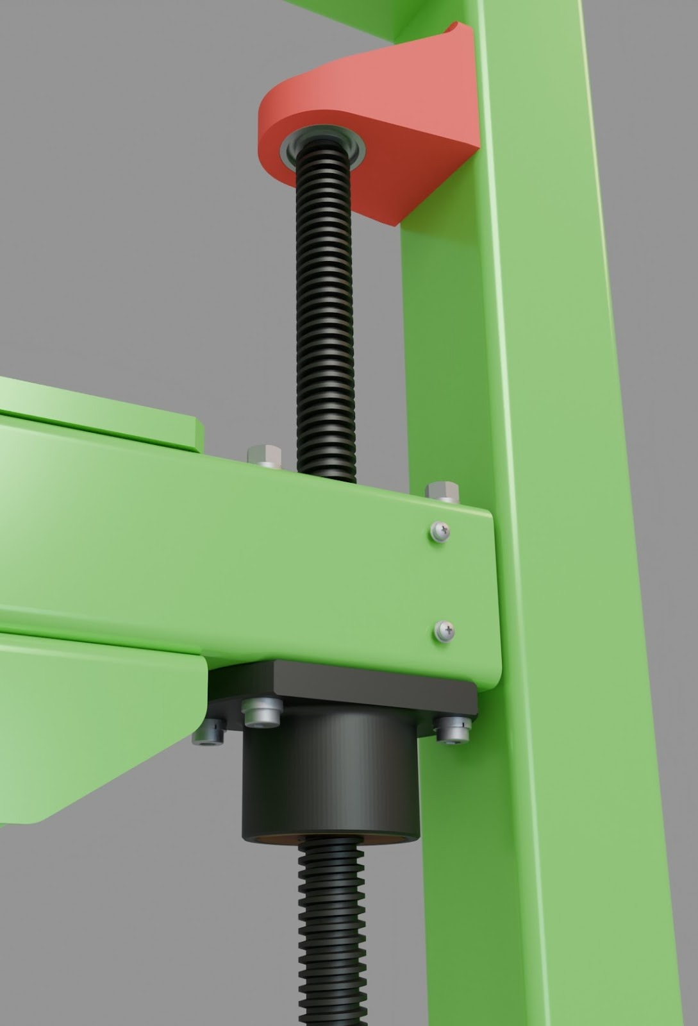
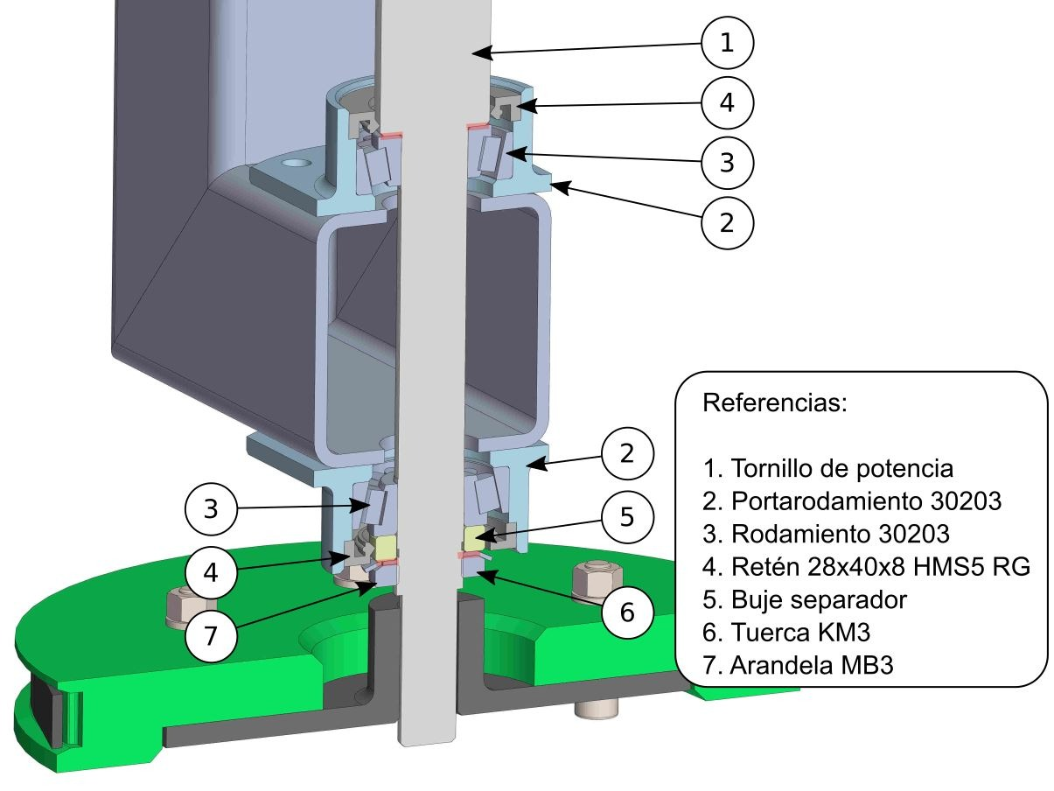
DISEÑO DE LA MÁQUINA: TORNILLO DE POTENCIA + TUERCA
DATOS PARA SELECCIÓN DEL TORNILLO
Disposición de rodamientos
Carga de 5kN por tornillo
RPM máximas → sale de la norma
Longitud comprimida del tornillo
FDS >2
𝜇𝑘 (tornillo-tuerca) = 0,2
T=12,36Nm
TR20 x 4 mm
Notes:
El primer componente que elegí fue el tornillo de potencia porque es el más solicitado de la máquina y además está en constante movimiento.
El tornillo elegido fue un tornillo de potencia de rosca trapezoidal, ya que se puede fabricar en cualquier tornería, lo cual lo hace más accesible y fácil de adaptar. Y es el tipo de tornillo que se emplea generalmente en este tipo de máquinas.
Por otro lado el tornillo de rosca trapezoidal si bien es menos eficiente que uno de bolas recirculantes por ejemplo, me da la opción de que se genere un auto bloqueo y esto es importante para evitar el retroceso en caso de que el ensayo se detenga repentinamente por un corte de energía, lo cual podría perjudicar al sistema de transmisión.
Para sujetar el tornillo al marco de la máquina para transferir su esfuerzo de compresión y permitir una buena rigidez en la sujeción inferior, decidí usar 2 rodamientos cónicos.
Y en la parte superior para terminar de sostener el tornillo y eliminar las últimas desalineaciones uso otros rodamientos pero rígidos de bolas.
Entonces serían 3 rodamientos por tornillo.
Ya sabiendo la disposición de los rodamientos y todos estos parámetros puede calcular el tipo de perfil del tornillo.
Disposición de rodamientos
Carga de 5kN por tornillo
RPM máximas → sale de la norma
Longitud comprimida del tornillo
FDS >2
Este es un tornillo de perfil TR20 con un paso de 4mm.
En cuanto a la tuerca, ésta va sujeta a la cruceta móvil a través de un contenedor tipo brida de acero.
Para la tuerca se eligió el bronce por su bajo coeficiente de fricción y su rigidez. Además es fácil de conseguir.
Con el coeficiente de fricción de la tuerca y el tornillo calculé el torque que requiere cada tornillo para funcionar a máxima capacidad, y este es de 12,36 Nm.

Slide 16
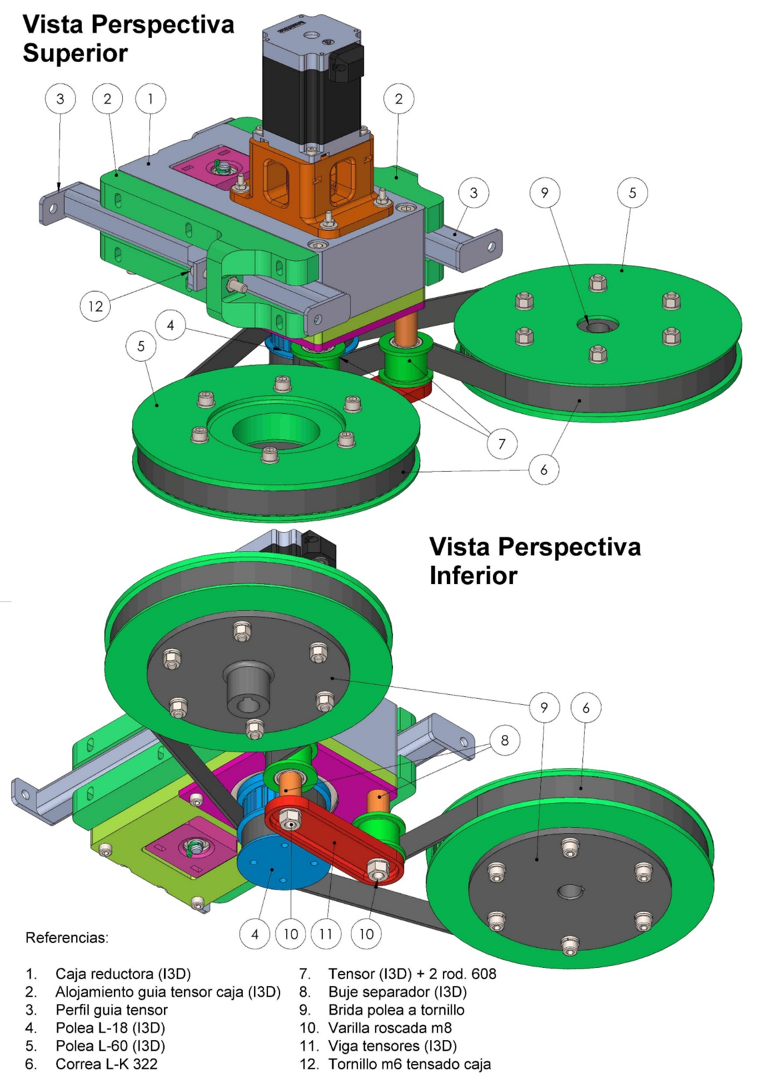
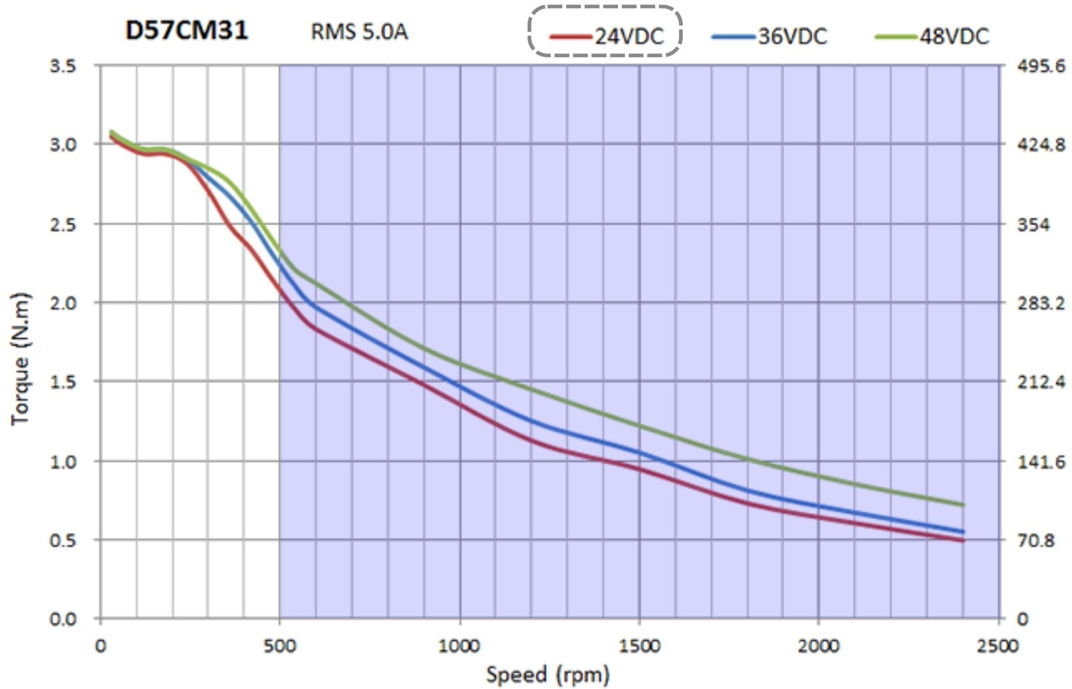
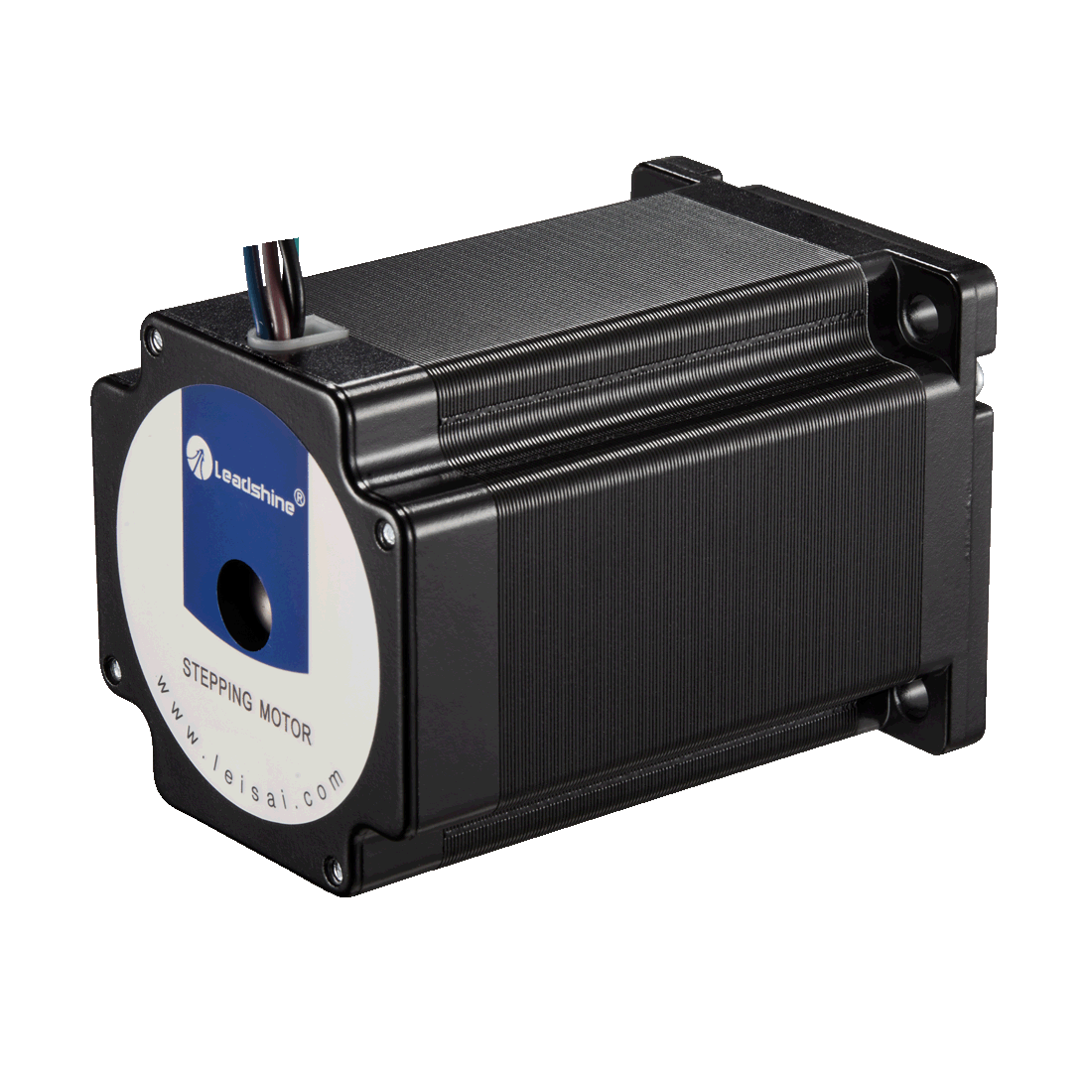






DISEÑO DE LA MÁQUINA: SISTEMA DE TRANSMISIÓN
Iteración virtual
Iteración real
Iteración virtual
ASTM → velocidades de 1 a 500 mm/min → elección de 1 a 100 mm/min
(asequible / posible de replicar / a medida ) → caja reductora con MA
NEMA 23
i = 8,16 T = 11 Nm
i = 8,16 T = 11 Nm
i = 3,33 T = 18,3 Nm
Notes:
Para lograr ese torque necesario en los tornillos de potencia necesito un sistema de transmisión. y de vuelta al igual que el tornillo de potencia hay que tener en cuenta los requerimientos de la norma,en este caso en cuanto a las velocidades de ensayo.
La norma aconseja el uso de varias velocidades de tracción, desde 1 hasta 500 mm/min, esto es para asegurar que el ensayo dure de 0.5 a 5 min.
Yo a través de cálculos me di cuenta que 500 mm/min prácticamente no se iba a usar, con lo cual me limite solo a 100 mm/min.
Y ya con estos parámetros pude comenzar con el desarrollo del sistema de transmisión.
Para evitar caer en propuestas comerciales, decidí hacer algo a medida, que sea económico y posible de replicar.
Y ya que este proyecto tiene como objeto el uso de la manufactura aditiva en partes funcionales me pareció una buena oportunidad encarar el diseño de una caja reductora con impresión 3D.
Esto es, la caja contenedora, las poleas, los tensores. Es decir, todo menos la bulonería, ejes, rodamientos y correas.
El sistema utiliza poleas y correas dentadas porque ofrece fluidez y precisión al ser sincrónico y también tolera grandes torques. Elegí las poleas en pulgadas, es decir de perfil XL y L, ya que son las más fáciles de conseguir.
El desarrollo de la caja reductora contempló un proceso de iteración virtual a través del software de diseño mecánico solidworks, iteración real donde fabriqué e hice pruebas de la caja reductora y su funcionamiento y luego terminé con ajustes finos de vuelta con software de diseño.
En total fueron 7 diseños y esta caja en su versión final me dio una relación de transmisión de 8,16 y llegó a medir un torque de 11 Nm.
i = 8,16
T = 11 Nm
En cuanto al motor para esta caja reductora elegí un motor P.P. NEMA 23 ya que me garantiza control y precisión en los movimientos y además puede trabajar con torques muy altos a bajas revoluciones. Ideal para esta aplicación.
El rango de trabajo del motor para esta máquina va de los 0 a 500 rpm.
-----------------------------------------------------------------------------------------------------------------
Ahora con los 11 Nm que entrega esta caja estoy lejos de los 12,36 que requiere cada tornillo.
Por lo que tuve que agregar una tercera etapa de reduccion. Entonces la caja cuenta con la primera y segunda etapa como se ve en la figura, de iguales correas e iguales poleas, lo que permite que se puedan tensar las 2 correas desde un solo eje.
Y la tercera etapa ya tiene una relación de 3,33 lo cual daría un torque de salida por tornillo de 18,3 Nm. Suficiente para trabajar y aún da margen para tolerar la baja de torque del motor al incrementar las rpm y la posible pérdida de eficiencia de esta 3ra etapa.
------------------------------------------------------------------------------------------------------------------------
Bueno aca ya se ve el sistema de transmisión completo y montado en la máquina
Y para para tensar las correas 1 y 2 por ejemplo se haría con 4 tornillos M4
Y para tensar la correa 3 se mueve toda la caja reductora gracias a 2 tornillos M6.

Slide 17














DISEÑO DE LA MÁQUINA: MORDAZAS
FUERZA AXIAL
SUJECIÓN
HASTA ROTURA
coeficientes de fricción → µ𝑀𝐶 = 0,2 → µ𝑪𝑷 = 𝟎, 𝟓1
Notes:
Las mordazas son un elemento crítico de la máquina de ensayo de tracción, ya que deben de transmitir la fuerza axial a las probetas y mantenerlas sujetas hasta su rotura.
Antes de comenzar el diseño parti del requerimiento de la norma, y esto es que se puedan ensayar probetas del tipo 1, 2, 3, 4 y 5.
Además tomó la sugerencia de que las mordazas sean autoalineables. Para evitar errores en la medición de la celda de carga, es decir asegurarse que esa lectura sea por un esfuerzo netamente de tracción longitudinal.
Para el diseño de las mordazas elegí unas de cuñas con ajuste por palanca y resortes. Me pareció el más práctico y rápido para trabajar las probetas, que por ejemplo el de ajuste por volante, en el cual el volante al girar va bajando las cuñas para sujetar las probetas o que el sistema de mordaza con tornillos en cada cuña, dónde cada cuña se ajusta manualmente.
Entonces con esta mordaza para colocar la probeta se acciona la palanca que por medio de unas levas en su extremo eleva las cuñas, estas gracias a las guías se abren, los resortes se tensionan, se coloca la probeta y al soltar la palanca se realiza el cierre de las cuñas para sujetar las probetas con la precarga necesaria.
El beneficio de este diseño es que la probeta queda centrada y el esfuerzo de preajuste necesario previo al ensayo lo hacen los mismos resortes al tensionar la palanca.
La mordaza que diseñe fue para probetas de hasta 11mm de espesor, esto permite utilizar probetas del tipo 3 que son las más grandes que van desde los 7 a 14mm.
Pero con la limitante de que no se llega a sujetar del todo el área disponible para contacto con la probeta. Con el resto de las probetas no habría inconveniente alguno.
También se calculó el brazo de palanca, los resortes y el ángulo óptimo para asegurar un buena fuerza de precarga y que tampoco cuesta tanto el abrir las cuñas a mano. En el caso extremo para abrir del todo la cuña la persona debe ejercer una fuerza de casi 8kg en la palanca.
Algo determinante para lograr la sujeción de las cuñas sobre las probetas además del ángulo de inclinación son los coeficientes de fricción, para garantizar que no haya deslizamiento supuse un coeficiente de mordaza cuña de µ𝑀𝐶 = 0,2 para acero acero lo que requiere de un coeficiente de fricción necesario entre la cuña y la probeta µ𝑪𝑷 = 𝟎, 𝟓1
La norma da sugerencias para lograr estos coeficientes de fricción en las cuñas, como el utilizar papel de lija o cuñas con un cerrado especial. En mi caso elegí el serrado tipo piramide.
En el conjunto mordaza también incorporé piezas funcionales con MA como la palanca y el sujetador de resortes para abaratar aún más los costes de fabricación. Y esto de aplicar la MA es algo que solo se puede hacer con este tipo de mordaza.
Aquí se ve como trabajan las 2 mordazas diseñadas en la máquina, sujetando una probeta tipo 1. Las partes metalicas mecanizadas son las que estan parquerizadas en color negro.

Slide 18


DISEÑO DE LA MÁQUINA: Resto de los componentes mecánicos
CARACTERÍSTICAS:
Mecanizados (AISI 1045)
Caños Estructurales
Chapa 3/8"
Plegado de chapa 1/8"
Rótulas M12
Bulonería M6 y M8
Notes:
Para finalizar con el diseño y selección de componentes mecánicos, quiero aclarar que todas las piezas mecanizadas, como el tornillo de potencia, los porta rodamientos, los pernos de unión, pasadores son de acero AISI 1045, y el marco chasis, la cruceta móvil de perfil estructural 60x60x3,2mm para sujetar el marco chasis use una estructura soldada y abulonada de caños de 20x20x2mm.
Para darle más rigidez y mejorar la sujeción a la cruceta móvil y a la parte inferior del marco utilice una chapa de ⅜”, para sujetar las mordazas y celda de carga a la máquina use unas rótulas M12, para sujetar la rótula superior tenemos una pieza de chapa plegada de ⅛” con un cubo mecanizado soldado a ese plegado y de igual forma abajo, todo abulonado con tornillos M8 a los estructurales 60x60.
Y por último aclarar que todas las piezas se sometieron a análisis FEA y se cumplió la premisa de diseño de qué factor de seguridad mayor a 2 a máxima capacidad.

Slide 19

DISEÑO DE LA MÁQUINA: SELECCIÓN DE CELDA DE CARGA
ASTM D638 → e < ± 1% valor medido
Notes:
Bueno ya dejando de lado la parte mecánica vamos a seguir con 2 componentes fundamentales de la máquina. en primer lugar la celda de carga.
Para este proyecto se seleccionó una celda de carga tipo S de 1.000 kg o 10 kN de clase de precisión C3, ampliamente difundida en aplicaciones industriales y con disponibilidad comercial. Este rango cubre holgadamente las necesidades del equipo, asegurando que la celda opere en su región lineal y proporcionando un margen de seguridad ante cargas accidentales.
La precisión del 1% que exige la norma para esta celda permitiría ensayar plásticos que rompen a partir de los 30kg. Es decir que para cargas menores a 30 kg ya no se garantiza el cumplimiento normativo, para ese caso se debería elegir una celda de carga de menor capacidad..
También es ventajoso usar una celda de 1.000 kg, ya que es el límite para la geometría en la cual se usa una rosca M12, lo cual en caso de exceder esta capacidad, complicaría el términos de diseño del ensamble general de la máquina. Aunque este tipo de celdas puede trabajar superando su capacidad nominal.
En conclusión, cualquier celda de carga que elijamos cumpliría los requerimientos de la norma, lo que sí recomiendo es que sea lo más rígida posible.

Slide 20







DISEÑO DE LA MÁQUINA
Selección del sistema extensométrico
CONSIDERACIONES:
Visión perpendicular / objetivo
DIC Challenge → Comparativas de DIC (Mejores métodos)
Se han logrado buenos resultados con 8 ~ 16MP
Múltiples opciones open-source → RealPi2dDIC
Cálculo de la resolución del sensor
Requerimiento según norma
Opción DIC
ASTM D638 → e < ± 1% valor medido
ASTM D638 → ASTM E83 → (módulo de elasticidad) → Clase B2
Zona de gauge (50 mm) → Resolución 0,005mm
Resolución > 75MP → Selección de cámara → ArduCam de 108 MP
Extensómetro:
Medición entre 2 puntos longitudinales
Por contacto
1.000 ~ 5.000 USD
Requiere adaptar al software de control
Poca información
DIC:
Mediciones en 2D
Sin contacto
Asequible
Múltiples software open-source
Mucha información
Notes:
Al igual que la celda de carga el extensómetro es crítico ya que con éllos se gráfica la curva de esfuerzos/deformaciones.
Acá la elección no fue tan directa como con la celda de carga. En el sentido de elegir un extensómetro comercial y listo. En primer lugar porque un extensómetro puede rondar entre los 1.000 a 5.000 dólares y a eso hay que sumarle que hay que adaptarlo al software que controlara la máquina y aca no encontre mucha información al respecto.
Tampoco encontré información sobre desarrollo de extensómetros para poder aplicar a mi máquina,pero lo que sí encontré y muchas opciones fue el uso de un sistema DIC.
.
La opción dic por sus siglas en inglés,(digital image correlation) o correlación de imágenes digitales a diferencia de un extensómetro no requiere tener contacto con la probeta ensayada ya que usa una cámara para medir las deformaciones de esta.
Está requiere de una computadora y software que pueda procesar las imágenes que provengan de la cámara.
Y acá es donde realmente captó mi atención, a diferencia de un extensómetro que solo mide 2 puntos. El DIC permite medir el coeficiente de poisson, valor fundamental para el FEA. Además ver en tiempo real las zonas de concentración de esfuerzos donde puede generarse una grieta y posterior falla.
Y con gradientes de color se puede ver la concentración de esfuerzos, similar a un estudio FEA.
Para adaptar o garantizar el cumplimiento respecto a la norma, está dice en simples palabras que el sistema extensométrico debe tener un error menor al +-1% del valor medido.
Pero además la norma ASTM D638 al citar a otra norma ASTM E83 define diferentes clases de extensómetro en base a lo que se quiera medir. Para el caso más exigente por ejemplo el poder medir el módulo de elasticidad, la norma E83 exige un extensómetro de clase B-2.
De los 3 errores que se calculan para esa clase, tome el más crítico, llamado resolución máxima permitida.
Y este error se trabaja en la zona de medición de la probeta, que son 50mm.
Sacando cuentas llegue a la conclusión que el sistema extensométrico para este caso debe ser capaz de detectar cambios en la zona de medición de hasta 0,005mm.
Está bien, pero esto es hablando de un extensómetro, ahora mi pregunta fue cómo se traduce esto a un sistema dic.
Y acá no encontré información, así que no me quedó otra que leer la norma y sacar cuentas.
Ya con este valor se puede calcular la resolución necesaria que requiere el sensor de la cámara.
Básicamente es, tomar los 50mm de la zona de medición y dividirla por esos 0,005mm.
Esto corresponde a una resolución de 200 píxeles por milímetro.
Para aprovechar más el sensor de la cámara conviene que la foto sea vertical. Bueno haciendo cuentas con respecto a la relación de aspecto del sensor llegué a la conclusión que con una cámara de más de 75MP ya se garantiza el cumplimiento de la norma en cuanto a la precisión para medir.
En cuanto a la óptica, el lente debe ser macro o se debe modificar la óptica para poder enfocar la probeta en la zona de medición al estar tan cerca. Y tiene que ser capaz de capturar esos 75MP, osea tiene que ser un lente de calidad. Una buena propuesta sería usar un sensor de la marca arducam de 108MP.
Y para finalizar con el dic también me pareció bueno resaltar que hay estudios que trabajan métodos de rociado de las probetas, con partículas como un salpicre de pintura, con buen manejo de la luz y con buenos algoritmos de tratamiento de imágenes de parte del software se han logrados buenos resultados en mediciones para ensayo de tracción con cámaras de 16 y o incluso hasta 8 MP. Es más, hay una iniciativa muy interesando llamada DIC Challenge, un concurso donde se evalúa la precisión y resolución de diferentes herramientas DIC open-source y sus métodos.
Entonces tenemos algo mejor que un simple extensómetro algo que nos da más valores y se puede apreciar mejor el comportamiento del ensayo.
Y lo mejor es que existen varias alternativas Open source de estos sistemas. Yo en particular elegí RealPi2dDIC porque está muy bien documentado y es una alternativa de bajo coste al usar una rpi como computadora.

Slide 21



DISEÑO DE LA MÁQUINA
Selección de electrónica de control, software de control y componentes eléctricos
Notes:
Acá se ve un esquema con todos los componentes de control.
Y antes de explicar un poco el funcionamiento quiero dejar en claro que este proyecto no contempla el desarrollo de software ni de la parte de control del microcontrolador ni del software de recolección de datos en la computadora, y como vieron en la elección del extensómetro ,tampoco del software DIC. Pero se proponen varias alternativas open source tanto para el DIC como para el control de una máquina similar a esta.
Entonces volviendo al esquema. El que va a comandar la máquina en sus movimientos y va a sensar el estado de la celda de carga va a ser el el microcontrolador arduino uno, a él se van a conectar la botonera de control, los fines de carrera, la celda de carga la cual utiliza de interfaz un conversor analogico digital, el HX711. y para comandar el motor paso a paso se va a conectar a un controlador de de 4.2A.
El sistema DIC va a estar conectado a la computadora, la cual también va a tener control del programa del arduino a través de una conexión USB.
Para comandar la máquina se puede utilizar la GUI con teclado, mouse y monitor conectados a la computadora o directamente se puede comandar remotamente desde una notebook por ejemplo por wifi.
Para alimentar todo se cuenta con 2 fuentes, una fuente de 24V-10A para el controlador, donde en serie se va a conectar la parada de emergencia, y para el arduino uno, el conversor analogico digital y la raspberry pi una fuente de 5V 5ª
Bueno todos estos componentes van colocados dentro de un gabinete detrás de la máquina.

Slide 22






REQUERIMIENTOS MECÁNICOS SEGÚN NORMA
Rigidez de la máquina
¿Cuánto se puede deformar la máquina (Δ𝒍)?
Caso práctico nylon con fibra de carbono:
Ɛ (elástica máquina)<0,01. Ɛ (probeta)
Ɛ = 0,0001 (probeta 1%)
l = distancia longitudinal total de la máquina
Ɛ = deformación unitaria longitudinal
𝒍 = 1209,1 [mm]
Δ𝒍 = deformación elástica longitudinal total de la máquina
l = distancia longitudinal total de la máquina
Δ𝒍 = 0,12091 [mm]
Para una probeta que se deforma el 1%, la sumatoria de deformaciones longitudinales en cada componente de la máquina, no debe superar 0,12091 [mm].
Δ𝒍 (Máq.) => depende de la carga
Δ𝒍 (Máq.) = Σ Δ𝒍 (componentes)
Notes:
Ya teniendo elegidos o calculados todos componentes principales de la máquina se puede comenzar a evaluar el requerimiento de la norma respecto a la rigidez que tiene que tener la misma.
El lograr este requerimiento fue el que más trabajo me llevo, además de que tuve que iterar en el diseño de varios componentes hasta lograr a ese objetivo de rigidez.
La norma dice esto concretamente:
[foto del parrafo]
En simples palabras dice que la máquina se debe deformar elásticamente hasta el 1% de lo que se deforma la probeta.
esto se puede escribir en forma de ecuación así:
epsilon(elástica máquina)<0,01. epsilon(probeta)
donde es la deformación unitaria longitudinal.
l = deformación elástica total de la máquina
l = distancia longitudinal total de la máquina
Como (elástica máquina) depende directamente de la probeta podemos tomar un valor de referencia, y también el caso más desfavorable, un plástico muy rígido, como por ejemplo un nylon con fibra de carbono.
Este se deforma 1% antes de que se rompa y 1% también es un buen valor para comparar luego con otros plásticos.
------------------------------------------------------------------------------------------------------------------------
ahora para saber cuánto se puede deformar la máquina “∆𝑙” para cumplir con el requisito se puede aplicar la ecuación de la deformación unitaria longitudinal
el valor de 𝜀 ya lo tengo y el de l lo puedo sacar de la máquina.
Entonces en mi máquina tengo una distancia longitudinal total de 1209 mm.
𝒍 = 1209,1 [mm]
y multiplicando por el epsilon me da la deformación
l = 0,12091 [mm]
Esto quiere decir que para una probeta que se deforma el 1%, la sumatoria de deformaciones elásticas longitudinales en cada componente de la máquina, no debe superar 0,12091 [mm].
—------------>
Pero la deformación de la máquina l va a depender de la carga a la cual está sometida, entonces lo siguiente lógico sería ver cómo se deforma la máquina pero a diferentes cargas, hasta llegar a la máxima capacidad de 10 kN.
—------>
Y también hay que tener en cuenta que la deformación elástica total de la máquina no es otra cosa que la sumatoria de las deformaciones de cada uno de estos componentes.

Slide 23







REQUERIMIENTOS MECÁNICOS SEGÚN NORMA
Cálculos de deformaciones de componentes
con análisis por elementos finitos
Notes:
Y para calcular las deformaciones dividí en 12 partes la máquina y haciendo una simulación con elementos finitos apliqué las condiciones de contorno en cada conjunto o pieza para simular el ensayo de tracción hasta su máxima capacidad, de 10 kN.
Y con todos estos cálculos ya pude obtener esta gráfica:
Entonces ya teniendo todas las deformaciones de todos los componentes, pude observar cuales son las más propensas a deformarse en otras palabras en cuales hizo falta rediseñar para mejorar la rigidez.
En líneas punteadas se ve la sumatoria de todos los componentes. Es decir la deformación elástica total de la máquina.
Y ya con el valor de de las deformación de la máquina en base a los esfuerzos y viendo que el comportamiento es casi lineal, pude también calcular la rigidez de la máquina.
Lo que me da por ejemplo una gráfica más práctica para ver la validez del ensayo en base a cuánto se deforma la probeta y a la tensión aplicada. Por ejemplo si tomo ese plástico que se deformo un 1% pero rompió a 6 kN, y vemos que está en la zona no apto, pero si ese plástico lo hacemos romper a 2 kN y ahi si ya estamos en la zona apta, entonces este ensayo si estaría cumpliendo con este requerimiento de la norma.

Slide 24









REQUERIMIENTOS MECÁNICOS SEGÚN NORMA
Método de medición práctico con comparadores
Δ𝒍 (celda de carga)
Δ𝒍 (probeta de prueba)
Notes:
Ahora perfecto ya tengo la certeza de que mi máquina cumple con este requerimiento de la norma, pero esto es para mi máquina. ¿Qué pasa si alguien quiere fabricarla con otros materiales, con otros perfiles o con otro tornillo?
Bueno ahí debería volver a hacer todo el análisis por elementos finitos, y esto puede no ser del todo práctico o no cualquiera lo puede realizar, entonces para esto también ideé un método práctico.
Lo llame el método de los comparadores, donde con 4 comparadores ubicados en distintas partes de la máquina tomó los desplazamientos de esas zonas.
Y con estos valores y haciendo cálculos ya se puede saber cómo se deforma la máquina, y de vuelta calculando la rigidez de la máquina podría saber si un ensayo cumple o no con este requerimiento de la norma.
También se puede realizar la medición con un solo comparador pero ahí se deberían realizar 4 ensayos.

Slide 25

REQUERIMIENTOS MECÁNICOS SEGÚN NORMA
Método de medición práctico por giro del tornillo / Ensayo sin extensómetro
Medición del giro del tornillo:
Δ𝒍 (celda de carga)
Δ𝒍 (probeta de prueba)
Ángulo de giro del tornillo → avance (deformación máquina)
Medición sin extensómetro:
Kmáq = 25,4 [kN/mm] Kcc = 38,1 [kN/mm]
Ángulo de giro del tornillo → avance (deformación probeta)
Notes:
También ideé otro método práctico mucho más simple y directo para medir la deformación total de la máquina basado en registrar el giro del tornillo. Recuerden que una vuelta del tornillo representa 4mm de avance en la cruceta móvil. Entonces por ejemplo en el caso de mi diseño, si el tornillo gira menos de 60°, estaría obteniendo una rigidez similar a la calculada.
Y de igual forma aprovechando el giro del tornillo se puede medir cuando se deforma la probeta, y esto es práctico para realizar ensayos sin el uso de extensómetro.

Slide 26








DISEÑO DEFINITIVO DE LA MÁQUINA
RESTO DE LA MÁQUINA
ADAPTAR LA MÁQUINA PARA OTROS ENSAYOS
ACCESORIO PARA CALIBRACIÓN DE LA MÁQUINA
RIEL PORTA FINES DE CARRERA
DISEÑO FINAL
ACCESORIOS COMPLEMENTARIOS
CARACTERÍSTICAS DE LA MÁQUINA
Capacidad máxima: 10 [kN]
Rigidez: 25,4 [kN/mm]
Dimensiones: 600x600x1200 [mm]
Peso: 75 [kg]
Tecnología DIC open-source
Mordaza: de cuñas con resortes
Probetas: tipo (I,II,III,IV,V)
Velocidad máx.: 100 [mm/min]
Celda de carga: clase C3
Validación ASTM D638 ✔
Notes:
Ya habiendo validado la rigidez de la máquina a través de proceso de diseño iterativo pude seguir con los últimos detalles y accesorios de la máquina.
Como el riel porta fines de carrera, donde se pueden ubicar y mover tanto los fines de carrera como la cámara, para adaptarlos a diferentes ensayos.
También se agregaron accesorios para ensayos con grandes deformaciones, arriba del 20% la norma ya permite medir las deformaciones desde una regla milimetrada puesta en el marco de la máquina.
Bueno también tenemos paneles y cubres, que se pueden retirar fácilmente para mantenimiento, se puede ver la botonera de control y parada de emergencia.
También se observan varias piezas impresas en 3D, como las patas de la máquina, la sujeción de los rieles y accesorios. Todo lo que permite abaratar el costo total de fabricación de la máquina.
También tuve en cuenta la calibración de la máquina, para eso diseñé este accesorio para colocar la celda de carga PATRÓN y simular un ensayo.
Y por último el diseño de la máquina permite fácilmente adaptarla a otros ensayos, como de compresión o de flexión con la ayuda de otros accesorios. Pero esto ya sería para otro proyecto.
Resumiendo, el diseño de la máquina es compacto con un peso de 75 kilos, apto para moverla de a 2-3 personas. Y a mi criterio quedó agradable a la vista siendo esto nunca fue un requerimiento.

Slide 27

COSTOS Y AMORTIZACIÓN
COSTO DE FABRICACIÓN
AMORTIZACIÓN
Costo de la máquina ~ 8.000 USD
Lote por material a ensayar = 5 probetas
USD 50/probeta
B.E. en probetas: 8.000 / 50 = 160 probetas
B.E. en lotes de 15: 160 / 5 = 32 lotes
8 lotes/mes → amortización en 4 meses
Notes:
Para calcular el costo de fabricación de la máquina hice un cálculo de materiales, componentes comerciales y del costo de la fabricación de las piezas que la componen.
Lo que no se tiene en cuenta en esta máquina es el costo de ensamblaje ni de puesta a punto. Así que sería algo similar a un kit para armar, como suele pasar con algunas impresoras 3D que se compran desarmadas por ejemplo.
Esta máquina se puede amortizar en poco tiempo, siempre dependiendo de la carga de uso que se le pueda dar.
A modo de referencia si se estima ensayar 8 materiales por mes, esta máquina se podría amortizar en 4 meses.

Slide 28



CONCLUSIONES
Máquina de Ensayo de Tracción de Plásticos
Diseño y cálculo según norma ASTM D638
Se integró mecánica, cálculo FEA, electrónica de control y MA
Máquina con validez normativa
Capacidad de 10 [kN]
Sistema de transmisión hecho con impresión 3D (validación empírica)
Modularidad (ensayos)
Impacto académico (CC BY-SA 4.0)
Impacto tecnológico (CERN-OHL-S-2.0)
100% replicable
Bases para lograr cumplimiento normativo
Notes:
Este proyecto permitió diseñar una máquina de ensayo de tracción de plásticos integrando aspectos de mecánica, análisis por elementos finitos, electrónica de control y MA.
Y para llevarlo al plan de estudio de mi carrera, con este desarrollo de la máquina aplique materias como física, estabilidad, mecánica, tecnología mecánica, conocimiento de materiales, elementos de máquinas, manejo de documentación técnica y electrónica.
El diseño logró el cumplimiento de todos los requerimientos de la Norma y tener la capacidad nominal de 10 KN, suficiente para poder ensayar todos los plásticos.
Se pudo integrar un sistema de transmisión hecho con impresión 3D y se pudo validar su funcionamiento con pruebas empíricas.
De igual forma el implementar piezas fabricadas con MA ya sea que estén solicitadas mecánicamente o no, hace abaratar mucho los costos de fabricación. Lo cual demuestra la importancia de poder aplicar adecuadamente este tipo de tecnología en la industria.
También en cuanto a la máquina, su modularidad abre la posibilidad de incorporar otro tipo de ensayos como el de flexión o compresión.
En cuanto al impacto académico, este trabajo puede brindar a estudiantes e investigadores una herramienta accesible para el estudio de las propiedades mecánicas de plásticos, ya sea por MA o no, y además da pie a que se pueda seguir desarrollando para evolucionar a través de trabajos de investigación o tesis. Por ejemplo el poder desarrollar el ensayo de flexión o compresión.
Y en cuanto al impacto tecnológico, al estar bajo licencia open hardware, permite que sea replicable a bajo costo, lo cual facilita su reproducción y posible transferencia tecnológica a talleres metalmecánicos o incluso a instituciones educativas donde los recursos son limitados.
Con este trabajo estoy dando toda la documentación necesaria para garantizar al 100% que sea replicable.
Y ya para finalizar con esta última observación, y doy fé en esto último que voy a decir.
Puedo afirmar que con este trabajo como nadie lo ha hecho antes, senté las bases en los métodos prácticos y fundamentos teóricos para garantizar, sea cual sea el diseño de la máquina, y sea cuál sea el tipo de ensayo, se pueda lograr el cumplimiento normativo.
En otras palabras, la norma te dice que necesita la maquina, yo te estoy dando el cómo lograrlo.

Slide 29


¡¡Muchas Gracias!!
Máquina de Ensayo de Tracción de Plásticos
Diseño y cálculo según norma ASTM D638
Autor: Diego Víctor Saavedra Ravier
Director: Ingeniero Cesar Eduardo Medici
Codirector: Ingeniero Joaquín Garavaglia
Tutor: Ingeniero Martín Guillermo Reimondez
Notes:
Con esto ya doy por finalizada mi presentación, ahora quedo a la espera de sus preguntas.
Muchas Gracias!

